Slide 1
《数据科学实践》 金融行业中的量化交易
编者
2024-06-23

Slide 2
《数据科学实践》教材定位与培养目标
教材定位与培养目标
通过学习现有数据科学案例，以及进行相关实验，学习如何基于大数据与人工智能技术，解决实际问题
能力体系
完成课程学习后，学生应该具备数据分析全流程的能力，具体包括：
（1）领域问题的界定
（2）数据收集、数据预处理和探索（包括数据标注）
（3）特征构建与特征选择
（4）数据分析建模与模型优化
（5）分析结果可视化与解释（结合具体领域）

Slide 3
《数据科学实践》的知识图谱与本讲重点
教材知识图谱：知识点之间联系。
本讲涉及的知识点（红框内）
概论
行业案例
基本概念
CRISP-DM介绍
可信数据科学介绍
行业案例
智慧农业中的粮食产量预测
制造业中的产品质量优化
金融行业中的量化交易
医疗行业中的病变识别
互联网行业中的社交群组推荐
公益事业中的危化品知识库问答

Slide 4
提纲
1 智慧金融与量化交易问题
1.1 智慧金融的内涵
1.2 智慧金融与量化交易历史简况
1.3 量化交易问题的凝练
1.4 量化交易系统
1.5 量化交易系统的评价
2 量化交易的关键技术
2.1 传统机器学习技术
2.2 深度学习技术与大模型
3 量化交易实践
3.1 数据下载
3.2 数据标注
3.3 特征构造与样本生成
3.4 机器学习模型训练、评价与超参数调优
3.5 交易策略构建与评价
4 总结与展望

Slide 5
智慧金融
智慧金融
智慧金融利用人工智能技术，分析金融数据，为金融业务赋能，在这里我们也把智慧金融称为数字金融
数字金融，是数字经济领域的一个最活跃的研究分支，它利用大数据技术和现代信息技术，实现金融服务的数字化、自动化、智能化和个性化，实现业务优化和风险管理，从而提高金融机构的运营效率
数字金融的核心是数据驱动的；通过收集大量的数据，然后进行分析，可以更好地了解客户需求，预测市场的趋势，制定更加科学的决策；数字金融依赖于人工智能、机器学习、区块链技术等先进的技术手段，实现自动化运营和智能化决策

Slide 6
智慧金融的内涵
1.智能客服
利用人工智能和自然语言处理等技术手段，为金融机构提供自动化客户服务和交互式聊天功能
可以根据客户的需求和偏好，为客户提供个性化的产品和服务推荐
智慧金融
信用评价与风险控制
智能投研
智能投顾
智能客服
量化交易

Slide 7
智慧金融的内涵
2.信用评价与风险管理
依靠大数据和人工智能技术，构建客户信用评级体系，为评估模型提供更为丰富和准确的数据输入，建立合理的评价模型，从而降低误判和漏判的风险，全面掌握客户的信用情况
通过分析大量的交易数据和客户行为，可以检测异常模式和风险信号，提高金融欺诈的检测和预防能力
在此基础上，建立完善的风险管理体系，制定风险管理制度，加强金融机构内部风险控制
智慧金融
信用评价与风险控制
智能投研
智能投顾
智能客服
量化交易

Slide 8
智慧金融的内涵
3.智能投研
利用计算机技术和人工智能算法，对金融市场数据进行自动化分析，实现更高效、更准确、更前瞻的投资研究
其核心是通过机器学习、自然语言处理、知识图谱等技术，对全网数据、财经资讯、观点逻辑等信息进行自动化分析，从而有效提高分析师、基金经理等金融从业人员的工作效率和投研能力，为管理层提供高质量的研究报告
智慧金融
信用评价与风险控制
智能投研
智能投顾
智能客服
量化交易

Slide 9
智慧金融的内涵
4.智能投顾
将人工智能技术导入传统的理财顾问服务，依据客户的需求设定投资目的及风险承受度，通过计算机程序的算法，提供自动化的投资组合建议
通过分析金融市场数据，可以研究股票、债券、期货、外汇等金融资产的价格走势和波动性，进行投资组合管理和风险控制
基于人工智能的智能投顾，可以为投资者提供符合其风险偏好和投资目标的个性化投资建议
智慧金融
信用评价与风险控制
智能投研
智能投顾
智能客服
量化交易

Slide 10
智慧金融的内涵
5.量化交易
以数学模型为基础的决策模型，替代人为的主观判断，利用计算机技术从庞大的历史数据中筛选出能带来超额收益的大概率事件，制定交易策略，自动进行金融资产的交易，以期实现盈利
量化交易的主要优势是高度的一致性和纪律性，它可以极大地减少投资者情绪波动的影响，避免在市场狂热或悲观的情况下，做出非理性的投资决策
智慧金融
信用评价与风险控制
智能投研
智能投顾
智能客服
量化交易

Slide 11
Pause
Pause

Slide 12

智慧金融与量化交易历史简况
信息技术的发展，给各行各业提供了提高效率、增强智能的潜力
每一项新的信息技术推出来的时候，金融行业是率先加以运用的行业
金融行业通过信息技术实现了数字化，目前在AI技术的加持下，正在向智能化迈进
在量化交易方面，世界范围内的各大银行、对冲基金(hedge fund)、投资机构广泛采用算法交易技术和模型
根据调查，2000年，仅仅在美国，由华尔街的算法交易系统发出的订单(order)，占到全美股票交易量的40%。到2008年，这个数字攀升到60%；而到了2014年，这个数字超过了70%
这些交易系统属于各大投资银行、对冲基金、机构投资者等；他们各展其能，研发了专有的量化交易系统，而对于技术细节则秘而不宣。
21世纪初以来，国内的机构投资者，包括公墓基金、私募基金等，也开始采用量化交易系统、技术和策略
国内的头部量化私募基金，其管理的资金规模达到几百亿甚至上千亿

Slide 13
量化交易问题的凝练
量化交易在现有数据基础上进行分析，尝试对接下来的价格运动做出提前预判，以便适时买卖某些标的物(包括股票、期货，本章主要研究股票交易，而且只有做多，不做空)，以期在后续进行交易了结时获得一定的盈利
量化交易具体要解决2个问题；一个是选股，也就是选择什么股票进行接下来的交易，并且给这些股票分配资金
另外一个问题是择时，即确定什么时候买入，什么时候卖出，仓位如何控制等
本文的量化交易实践，主要研究择时
数据
1.价格数据
2.基本面数据
3.经济统计数据
4.经济政策、利率、汇率...
5.新闻/博客......
方法
1.传统机器学习方法
2.深度学习方法
3.大模型
结论
1.选股
2.择时

Slide 14
量化交易问题的凝练
问题凝练：一般地，我们能够获得的数据包括价格和交易量数据、基本面数据、经济统计数据、以及相关的新闻/博客等互联网数据；这些数据表达了价格以及其他经济变量的运动模式，在这些数据的分析基础上，我们需要建立这些数据到股票价格是涨还是跌、具体涨跌幅度的联系
这样，问题可以建模为一个分类问题，即建立输入数据到涨跌的联系；或者把问题建模为一个回归问题，即建立输入数据到涨跌幅度的联系
根据股票价格的涨跌、或者涨跌幅度，确定什么时间点进行买入和卖出
更进一步地，我们也可以直接建立输入数据到交易动作(买入、卖出、不做动作)的联系，而不是先预测涨跌或者涨跌幅，再决定买入还是卖出，这也是一个分类问题
因子：单纯地在原始数据上进行预测，效果一般不会太好
一般需要在原始数据上计算导出的特征，也称为因子
好的因子，对目标变量具有较强的解释作用，建立的模型预测效果好，泛化能力强
结合股票交易，寻找合适的因子是一项重要的工作，这些因子包括量价因子、基本面因子、宏观和微观经济因子等

Slide 15
Pause
Pause

Slide 16
量化交易系统
量化交易系统，一般包含4大模块，分别是数据收集、数据分析与决策、订单执行、模型监控与优化等
数据收集
数据分析与决策
订单执行
监控与模型优化

Slide 17
量化交易系统
1、数据收集
收集必要的数据，准备进行分析，以帮助决策，即生成交易信号
可以收集的数据包括历史价格和交易量数据、新闻、博客/微博、公司的季报/年报等财务数据、国内宏观经济数据、国际宏观经济数据、上下游厂商数据等；在这些数据基础上，提炼因子(参数)，研发量化交易策略，编写模型；生成投资组合，配合适当的仓位管理
其中，历史价格和交易量数据可以从财经网站(比如Google Finance)获得，而实时的价格和交易量数据可以从交易所获得；新闻、博客/微博等数据可以从互联网上获取；公司的季报/年报、国内宏观经济数据、国际宏观经济数据可以从权威的官方网站获取
数据收集
数据分析与决策
订单执行
监控与模型优化

Slide 18
量化交易系统
2、数据分析与决策
利用交易模型，分析相关的数据，决定两件事情，一个是选股，一个是择时
选股是选择相关股票进行交易，择时是对什么时候进行买卖、买卖多少进行决策，即生成交易信号(trading signal)
主要的分析方法包括统计分析、数据挖掘与机器学习方法等
近年来，大数据技术和深度学习技术被人们应用到量化交易领域，并且取得良好的效果
数据收集
数据分析与决策
订单执行
监控与模型优化

Slide 19
量化交易系统
3、订单执行
负责把交易模型生成的交易信号发送到交易所，真正地执行交易订单(order execution), 返回订单执行结果
订单的执行需要考虑市场冲击(market impact)、滑点(slippage)等因素的影响
数据收集
数据分析与决策
订单执行
监控与模型优化

Slide 20
量化交易系统
4、监控与模型优化
该模块负责监控系统运行
市场瞬息万变，不断演进，假设某种相关性会持续很长时间是不现实的
量化交易系统需要对此做出反应，随着旧关系的衰减和新关系的出现，适时进化交易策略
这种持续的优化和改进，可以是离线的，也可以是在线的
所谓离线的(offline)优化，意思是交易时间使用交易策略，闭市时间优化策略；而在线的(online)优化，意思是模型可以在线更新，具有及时自我进化的能力
数据收集
数据分析与决策
订单执行
监控与模型优化

Slide 21
Pause
Pause

Slide 22
量化交易系统的评价
1、年化收益率
对于量化交易系统(或者模型)的评价，最重要的指标的是其年化利润率(annualized profit ratio) ，也称为年化收益率
假设我们投资的初始资金为$10000元，一年以后资产净值(包括现金和股票)为$11000，那么利润率为10%
如果投资周期不是一年，那么需要转化成年化利润率，计算公式为：年化收益率=(投资收益/本金)/(投资天数/365)×100%

Slide 23
量化交易系统的评价
2、最大回撤
最大回撤指标，评价一个交易模型及其投资组合的风险度，最大回撤越小越好
最大回撤的计算公式为MDD =(A-B)/A，其中A为最大下跌之前的资产最大净值(peak asset value before largest drop)，B为资产净值创出新高之前的最低的资产净值(lowest asset value before new high established)
比如，一个投资组合的开始净值为$10000，这个净值经过一系列股票交易以后发生变化，第一天为$17000，第二天为$8000，第三天为$13000，第四天为$7000，第五天为$19000
那么，最大回撤为(17000-7000)/ 17000=58.8%
最高净值$19000没有用来计算最大回撤，因为这里的回撤是从最高点$17000开始的

Slide 24
量化交易系统的评价
3、撤夏普指数
夏普指数是由威廉.夏普(William F. Sharpe)发明的一个指标
该指标用标准差(standard deviation)以及超额收益(excess return)来计算每单位风险获得的收益，这里的风险指的是波动性
假设投资组合的年化收益率为12%，波动性为10%，无风险的定期存款利率为5%，那么夏普指数为(0.12-0.05)/0.1=0.7=70%。投资模型的夏普指数越高，显示投资模型越稳健，收益越好
注意，在这里也强调了量化交易追求定期存款收益之外的超额收益

Slide 25
Pause
Pause

Slide 26
量化交易的关键技术-传统机器学习技术
从对智慧金融的内涵的论述可以看出，我们需要基于数据分析的结果进行决策，即智慧金融的本质是数据驱动的决策
在智慧金融与量化交易应用场景中，问题可以建模为有监督的机器学习、无监督的机器学习问题，人们可以充分利用现有的统计分析、数据挖掘、机器学习技术解决问题
比如，我们从庞大的历史数据中，利用数据分析方法，判断各种经济变量和股票价格变动的联系，提前预判有利的交易机会，进而自动化地进行股票等金融资产的交易

Slide 27
量化交易的关键技术-深度学习技术与大模型
近年来，以大模型为代表的深度学习技术发展迅猛，涌现出惊人的能力
深度学习技术以及大模型也逐渐被人们运用到到智慧金融以及量化交易中
2022年OpenAI发布ChatGPT以来，大模型的潜力为人们所认识
人们开始考虑利用金融领域的语料，训练领域大模型，为智慧金融赋能

Slide 28
量化交易的关键技术-深度学习技术与大模型
近年来，以大模型为代表的深度学习技术发展迅猛，涌现出惊人的能力
深度学习技术以及大模型也逐渐被人们运用到到智慧金融以及量化交易中
2022年OpenAI发布ChatGPT以来，大模型的潜力为人们所认识
人们开始考虑利用金融领域的语料，训练领域大模型，为智慧金融赋能
假设我们把有史以所有上市公司的股票价格变化、基本面数据、微观经济数据、宏观经济数据、统计数据、经济政策汇率利率、财经新闻等，集中起来形成一个大规模的预料，训练大模型，那么这个大模型能够涌现什么智能，多大程度上帮助投资经理、研究员、交易员完成其工作，值得期待

Slide 29
量化交易的关键技术-深度学习技术与大模型
大模型简介
大模型，是大语言模型的简称，是指具有大规模参数和复杂计算结构的机器学习模型
这些模型通常由深度神经网络构建而成，拥有数十亿甚至数千亿个参数
大模型通过海量训练数据来学习复杂的模式和特征，具有更强大的泛化能力，可以对未见过的数据做出准确的预测
随着训练数据和参数规模不断扩大，达到一定的临界规模后，神经网络模型表现出了一些未能预测的、复杂的能力和特性——“涌现”能力
主流的大模型，大部分是基于2017年发表的Transformer神经网络架构进行构建的
大模型不仅具有文本生成和对话的能力，还具有逻辑推理、数学推理、编写程序等能力，多模态大模型甚至能够理解视频和图片，经过特殊设计的大模型比如Sora，可以根据用户的提示，直接生成一定长度的视频

Slide 30
量化交易的关键技术-深度学习技术与大模型
大模型在金融领域的应用潜能
大模型强大的上下文(Context)处理和理解能力
在股票交易中，众多的经济变量驱动了股票价格的运动，当我们把相关的资料，包括历史价格、基本面数据、统计数据、宏观经济微观经济数据、财经新闻、经济政策等输入到大模型，那么大模型可以从比较宽的山下文环境下，去识别出重要的因素，帮助我们预判价格的运动

Slide 31
量化交易的关键技术-深度学习技术与大模型
大模型在金融领域的应用潜能
在智能客服方面，大模型给出的对话结果，比传统的对话系统的结果更加自然，更加具有针对性，客户的满意度更高
当大模型经过领域预料的训练和微调，我们可以把大模型运用到智能投研中来，我们可以向大模型询问诸如“请用500个字介绍某公司最近半年来的财务表现”，大模型即可给出相关的结果，这些结果是在大量的事实和数据的基础上得出的；在这个场景中，大模型甚至能够从图片(比如当前财年各个季度的营收和利润)中识别文字，从视频(比如公司领导发表的演讲)中理解事件
在智能投顾领域，我们可以向大模型询问“请问对于风险厌恶型投资者来讲，最近应该投资什么金融资产？”，大模型可以给出一个可行的建议，财务顾问可以在这个建议的基础上，进一步和客户充分沟通，最后给出投资建议
在量化交易领域，已经有很多的投资者尝试运用大模型帮助选股；在交易择时方面，大模型注意到众多经济变量和价格运动的关系，帮助我们选择合适的买入和卖出的时机
由于有思维链技术的加持，大模型不仅能够给出结论，还能够把其决策过程涉及的关键步骤和主要依据给出来，形成一个链条，帮助我们判定这样的结论是否可靠

Slide 32
量化交易的关键技术-深度学习技术与大模型
金融领域大模型：BloombergGPT
BloombergGPT是由彭博社(Bloomberg)开发的一个大型语言模型，专门为金融领域设计，这个模型拥有500亿个参数
彭博社构建了一个包含3630亿个token的金融数据集，结合通用数据集，训练这个模型；由于其训练数据来自彭博社四十多年的金融数据积累，模型的输出结果在金融领域的准确性和实用性方面，达到较高的水平
BloombergGPT提高了各类金融数据的分析处理能力，包括情感分析、命名实体识别、新闻分类和问题回答等；模型的评估结果显示，BloombergGPT在通用任务上能与现有模型相媲美，在金融任务上的表现显著优于现有模型。使得金融从业人员可以应用自然语言处理技术，提高工作效率
由于BloombergGPT基于数十年的彭博数据进行训练，其信息具有敏感性，BloombergGPT将不会公开发布，仅限于彭博社内部和其合作伙伴使用

Slide 33

量化交易的关键技术-深度学习技术与大模型
金融领域大模型：无涯金融大模型
星环科技公司凭借其在大数据平台、大模型方面的积累，推出了“无涯金融大模型”
通过预训练、提示微调、增强学习、建立思维链推导范式等手段，星环科技完成了金融行业智能投研大模型无涯Infinity的训练
这个大模型，能够实现对事件语义刻画、定价因子挖掘、时序编码、异构关系图卷积传播，进而构建包含事件冲击、时序变化、截面联动和决策博弈等多个维度的智能投研辅助功能
该大模型在研报生成、咨询解读分析、金融知识图谱构建、事件传播分析、投研问答、量化因子挖掘与策略构建等方面发挥巨大作用
在量化因子挖掘方面，Infinity大模型覆盖量价因子、政策、舆情、产业链、风险因素等因子，帮助量化交易策略开发人员挖掘和构建有解释力的因子

Slide 34
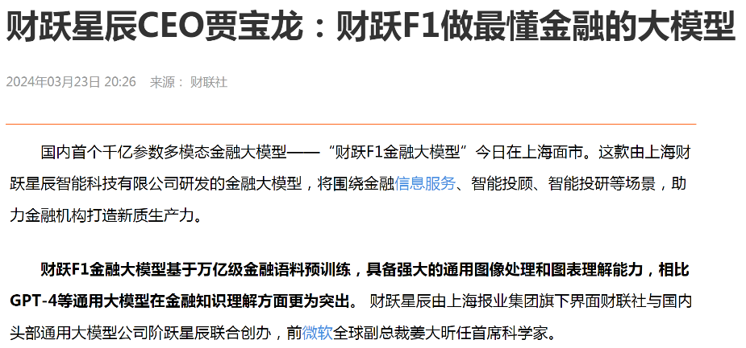
量化交易的关键技术-深度学习技术与大模型
金融领域大模型：财跃F1金融大模型
2003年，姜大昕博士创立了“阶跃星辰”；2004年3月，阶跃星辰发布了Step系列通用大模型包括Step-1千亿参数语言大模型，Step-1V千亿参数多模态大模型，以及Step-2万亿参数MoE语言大模型预览版——国内初创公司里面的首个万亿参数大模型
在研发基础大模型的同时，阶跃星辰同时尝试在C端和B端的落地应用；2024年3月，阶跃星辰与上海报业集团旗下界面财联社共同打造“财跃F1金融大模型”，以“财跃星辰”的身份推出
财跃F1金融大模型具备三大能力；首先是金融知识问答能力，它能够理解和回答关于金融领域的各种问题，包括概念、术语、原理、市场动态等；其次是金融图表理解能力，它能够解析和解释各类金融图表，包括识别图表类型、理解数据含义、分析趋势和模式等；第三是金融计算能力，它能够进行金融计算和建模，包括利率计算、投资组合优化、风险评估等
该大模型可以在智能运营、智能风控、智能投顾、智能营销、智能客服等场景加以运用
该大模型引起了国泰君安、广发证券、汇添富基金等30多家金融机构的关注

Slide 35
量化交易的关键技术-深度学习技术与大模型
金融领域大模型：度小满金融大模型
度小满即原百度金融
2023年5月，度小满正式开源了千亿级中文金融大模型，名为“轩辕”
轩辕大模型是基于庞大的1760亿参数的Bloom大模型进行训练的，它在金融领域的任务表现相对于通用大模型有了显著的提升
度小满积累了垂直领域千亿tokens的中文预训练数据集，该数据集涵盖了金融研报、股票、基金、银行、保险等各个方向的专业知识
经过清洗和标注的高质量数据集，在通用性方面有望与ChatGPT比肩，显著提升了大模型在金融垂直领域应用的性能
基于大模型等底层技术，度小满开始在信贷、财富管理、支付、保险、个人金融科技和供应链金融科技等六大领域尝试落地，为不同需求的人群提供值得信赖的金融服务

Slide 36
Pause
Pause

Slide 37
量化交易实践——两个阶段
本章的量化交易实践包括2个主要阶段
第一个阶段训练一个预测模型
第二个阶段利用这个训练好的模型进行量化交易
阶段1：
1、采集数据
2、数据标注
3、构造样本
4、模型训练
阶段2：
1、运行交易策略
2、评价交易策略

Slide 38
量化交易实践——两个阶段
1、在第一阶段，首先利用已经下载的10只股票的Daily Price价格数据，进行数据标注，标注出合适的买入(Buy)、卖出(Sell)、不做动作(No Action)的标签(Label)。需要注意的是，这时候可以针对整个数据集进行处理和分析，以标定合适的标签(Label)
然后，根据需要从原始数据计算一些导出的特征(Factor)，这些特征可能对上述标签具有更强的解释作用。在原始数据以及导出的特征上，加上标签，建立样本；需要注意的是，这时候样本的构建，只能利用到目前为止的数据即历史数据，不能利用未来的数据
利用样本进行模型训练；模型训练完成后，把模型存盘。该模型具有根据历史上到目前为止的价格数据(以及自行构造的特征)，做出买入、卖出、不做动作的预测的能力
阶段1：
1、采集数据
2、数据标注
3、构造样本
4、模型训练
阶段2：
1、运行交易策略
2、评价交易策略

Slide 39
量化交易实践——两个阶段
2、在第二个阶段，装载训练好的模型，并且流式地接收和处理依次到达的新的Daily Price Bar，利用到目前为止的原始数据计算必要的导出特征，然后利用到目前为止的原始数据和导出特征(不能利用未来数据)，构造新样本，馈入模型，得到买入、卖出、不做动作的输出
根据模型的输出，执行买入、卖出、不做交易等动作。针对10只股票进行测试，得到在这10只股票上的年化利润率、最大回撤、夏普指数、交易次数等指标
最后对10只股票的测试结果进行平均，得到平均的年化利润率、最大回撤、夏普指数、交易次数
阶段1：
1、采集数据
2、数据标注
3、构造样本
4、模型训练
阶段2：
1、运行交易策略
2、评价交易策略

Slide 40
Pause
Pause

Slide 41
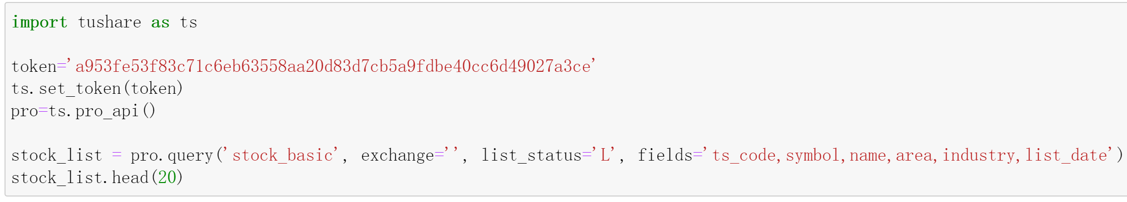
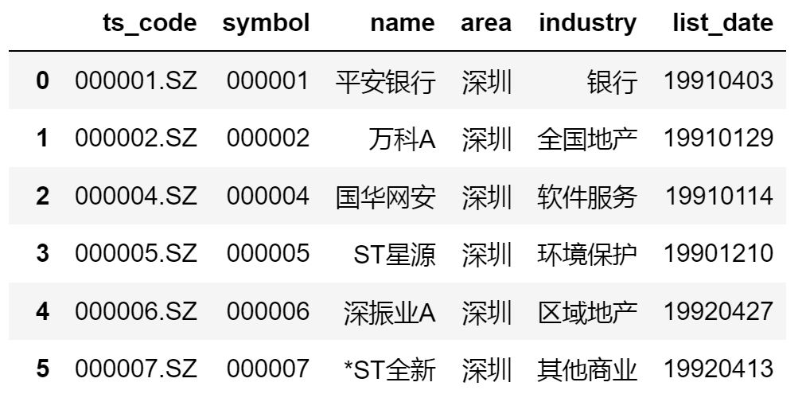
量化交易实践——数据下载
下载股票代码
代码中的token 是本章作者自己注册获得的，请读者自行到https://tushare.pro/进行注册，然后登录以后，按照“头像->个人主页->接口TOKEN”的操作步骤，提取自己的token，替换上述代码中的token

Slide 42
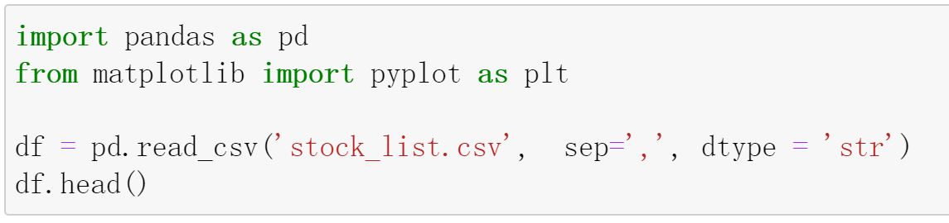
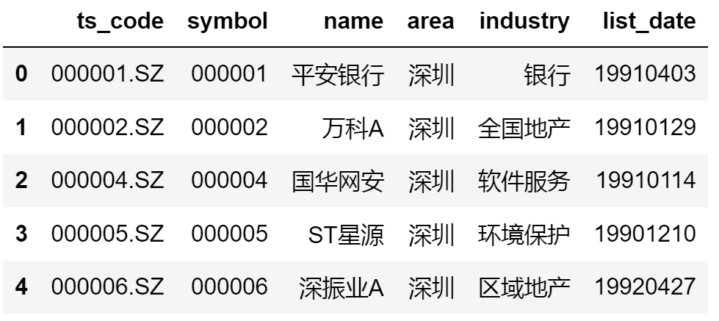
量化交易实践——数据下载
读取股票代码并且显示

Slide 43
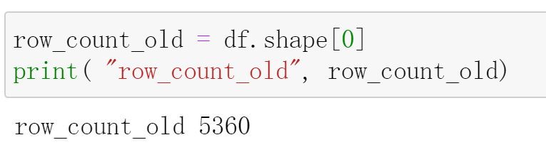
量化交易实践——数据下载
查看股票数量

Slide 44
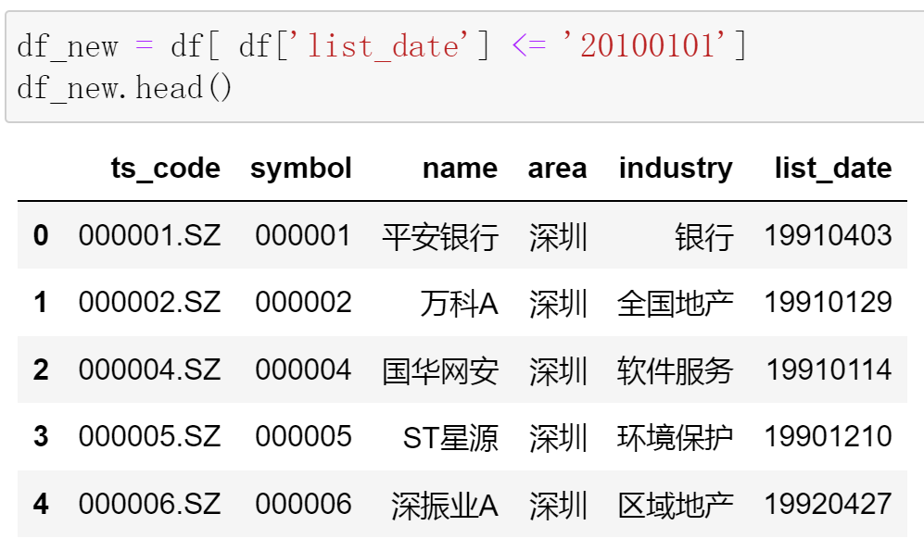
量化交易实践——数据下载
20100101之前上市的股票

Slide 45
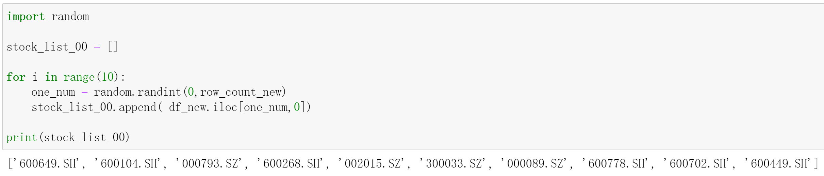
量化交易实践——数据下载
遴选10只股票代码（训练集）

Slide 46
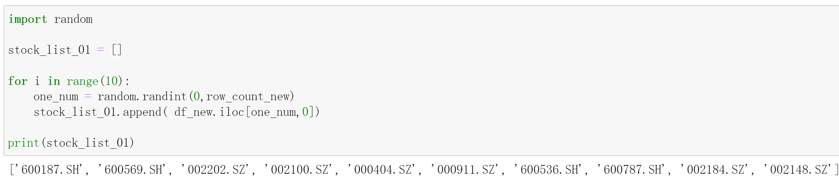
量化交易实践——数据下载
遴选10只股票代码（测试集）

Slide 47
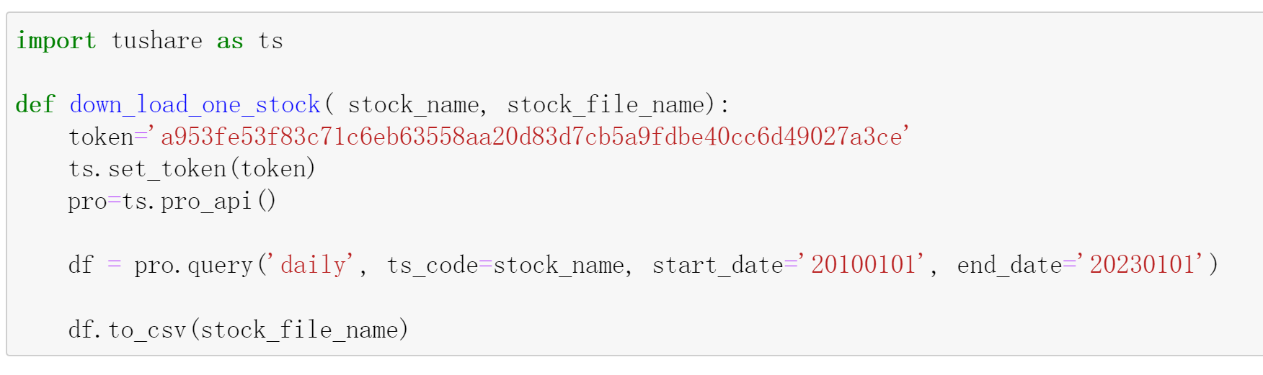
量化交易实践——数据下载
函数：下载一只股票的价格数据

Slide 48
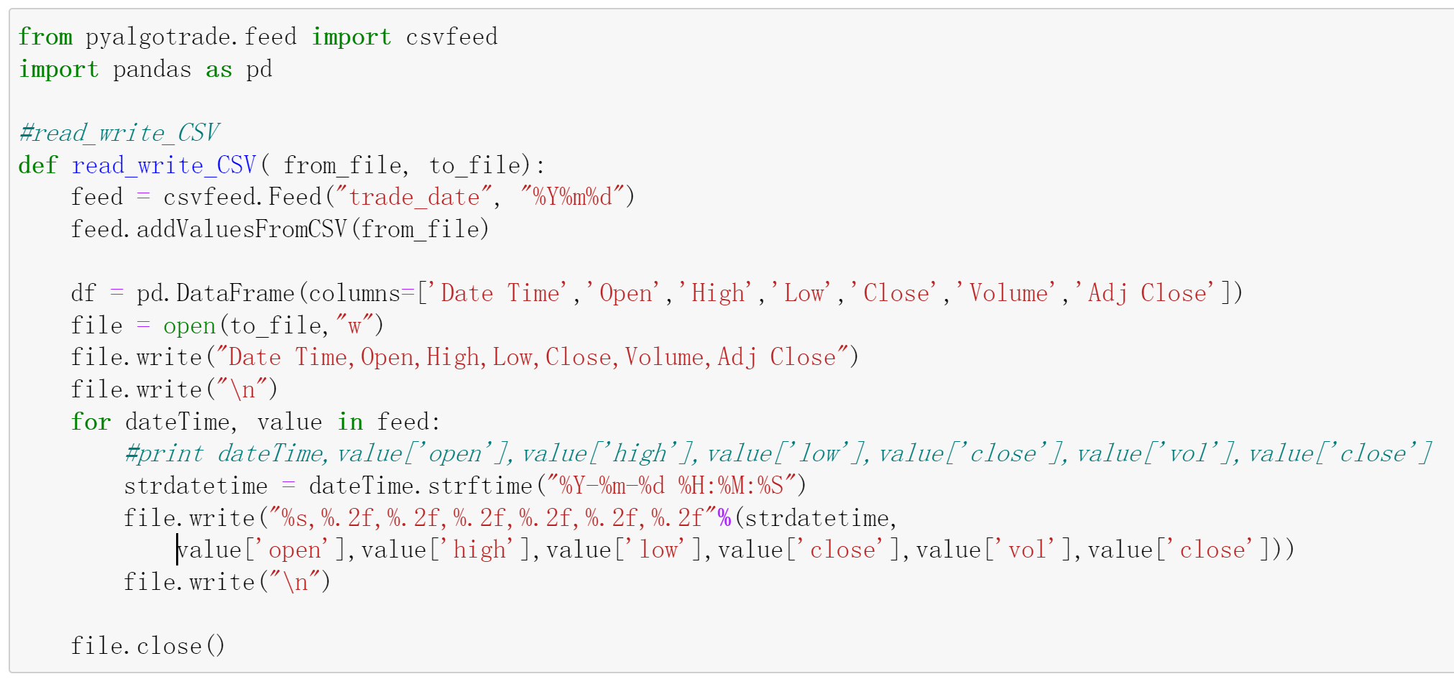
量化交易实践——数据下载
函数：整理下载数据，适配PyAlgoTrade

Slide 49
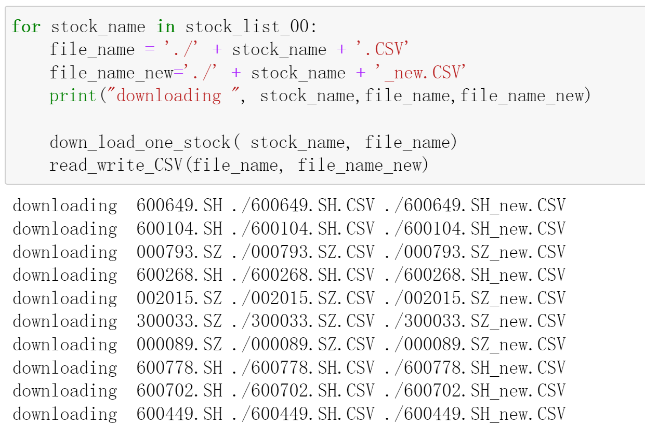
量化交易实践——数据下载
下载训练集的股票价格数据，并且转换格式

Slide 50
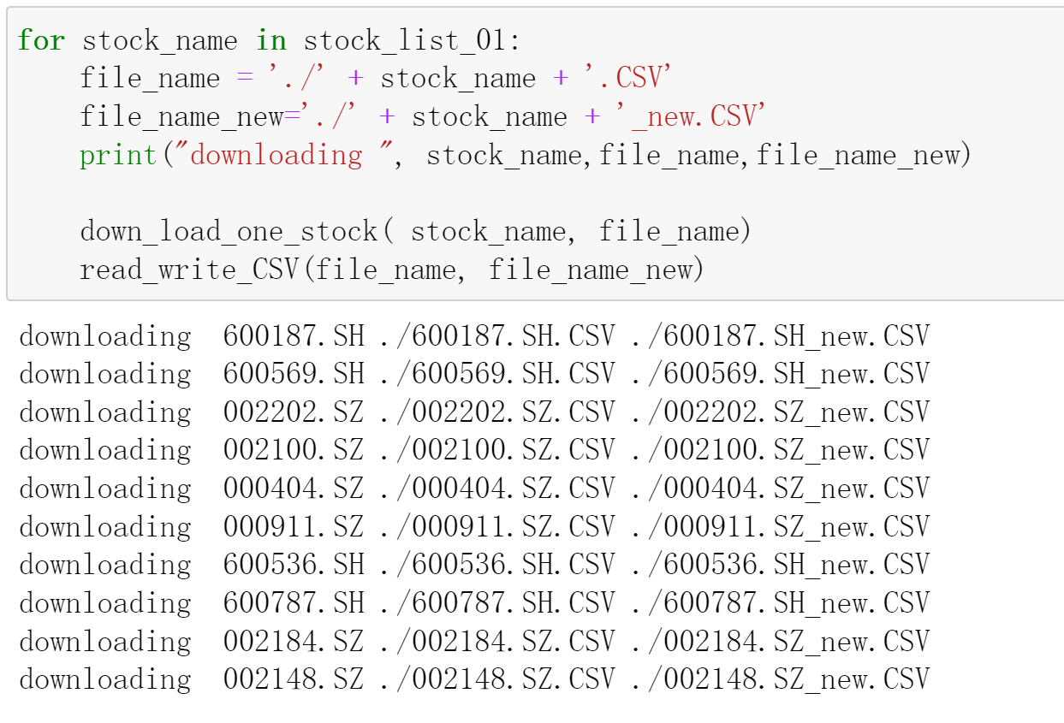
量化交易实践——数据下载
下载测试集的股票价格数据，并且转换格式

Slide 51
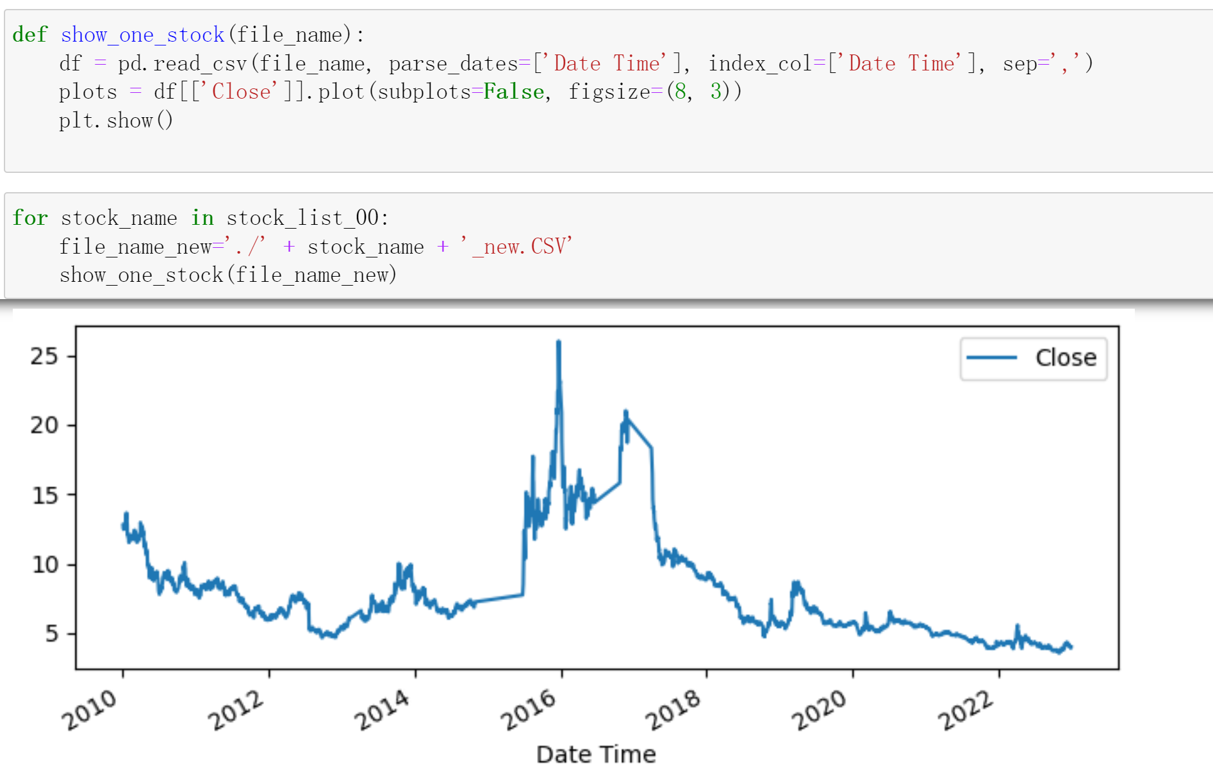
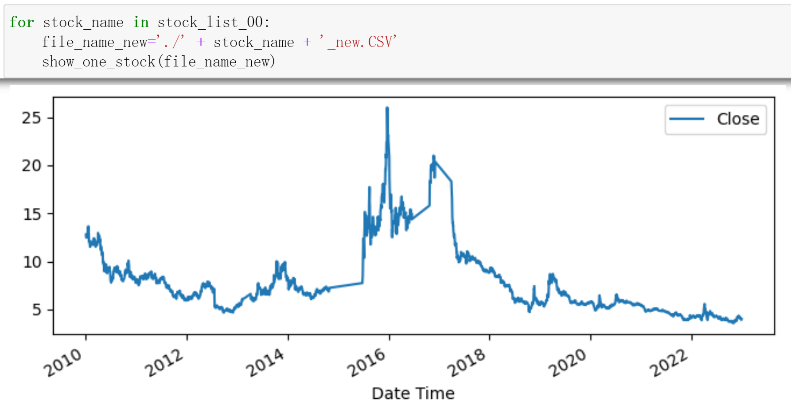
量化交易实践——数据下载
股票价格数据的可视化（训练集和测试集）

Slide 52
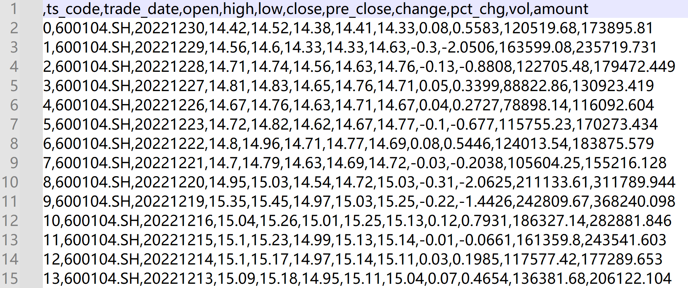
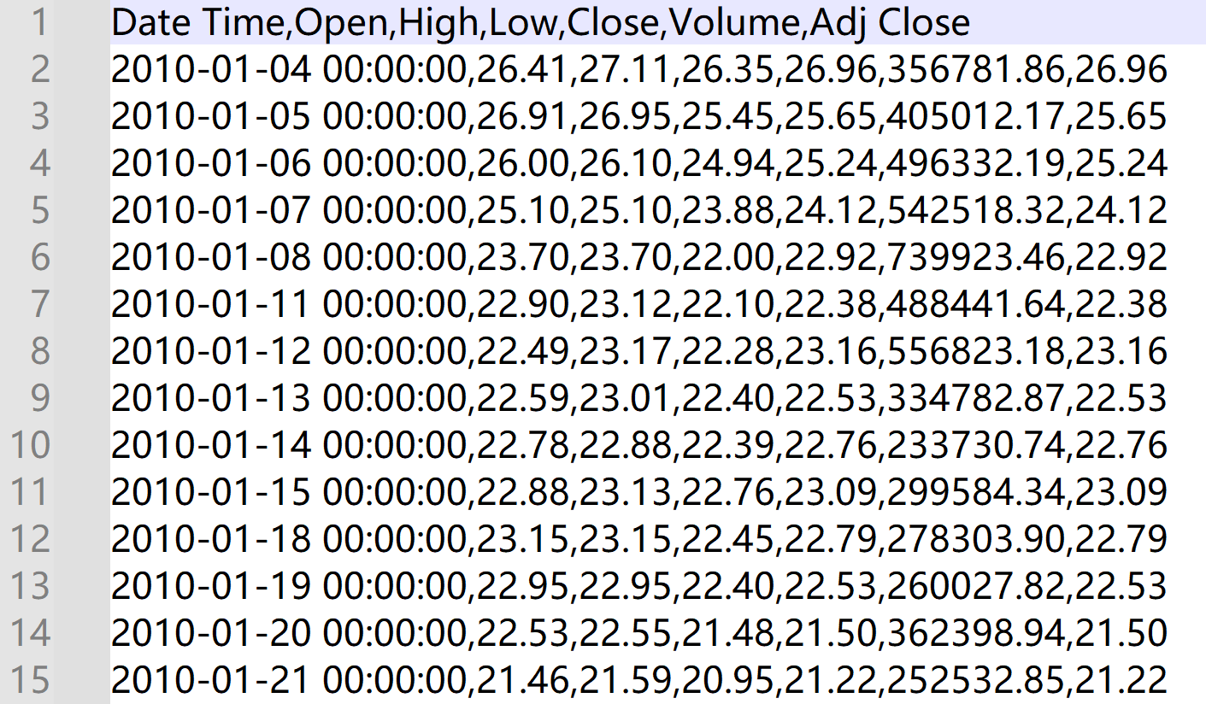
量化交易实践——数据下载
下载的股票价格文件格式 vs. 转换以后的股票价格文件格式
600104.SH.CSV文件包含了PyAlgoTrade交易策略回测平台所不需要的字段
而600104.SH_new.CSV 文件只保留了PyAlgoTrade交易策略回测平台所需要的字段
包括Date Time、Open、High、Low、Close、Volume、Adj Close，分别表示日期时间、开盘价、最高价、最低价、收盘价、交易量、临近收盘价等

Slide 53
量化交易实践——数据下载
把训练集的股票价格数据文件(注意是经过转换的文件)，命名为“stock01.csv”到“stock10.csv”
把测试集的股票价格数据文件，命名为“stock11.csv”到“stock20.csv”
以便进行后续实验

Slide 54
Pause
Pause

Slide 55
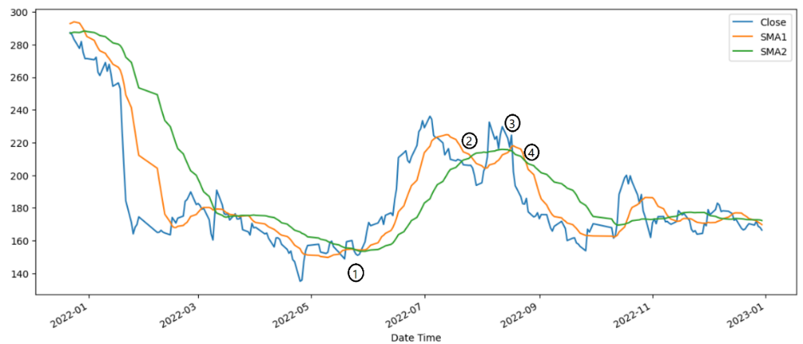
量化交易实践——数据标注
基本思想：在价格数据上，针对每个价格数据点进行标注，标注在该价格数据点上是进行买入、卖出、还是不做动作；这里，采用一种简单的判断策略
我们针对价格数据计算一个短周期的移动平均，和一个长周期的移动平均
当短周期的移动平均从下边往上穿越长周期的移动平均，我们认为价格将要上涨，适合买入，如下图数字1、数字3对应的位置
当短周期移动平均从上边往下穿越长周期的移动平均，我们认为价格将要下跌，适合卖出，如下图数字2、数字4对应的位置
其他时候，我们持有现金，或者持有股票，不做动作

Slide 56
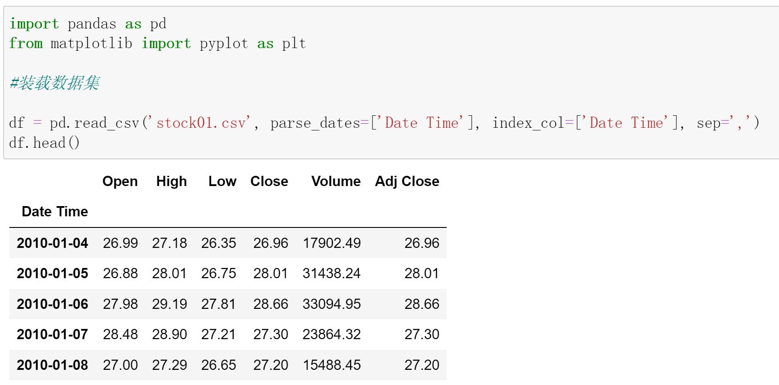
量化交易实践——数据标注
装载stock01.csv

Slide 57
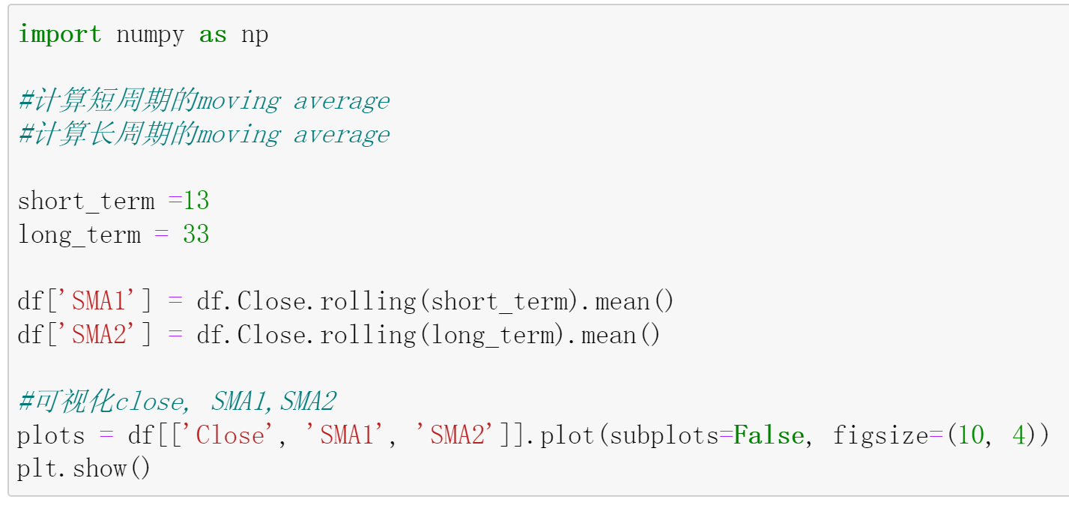
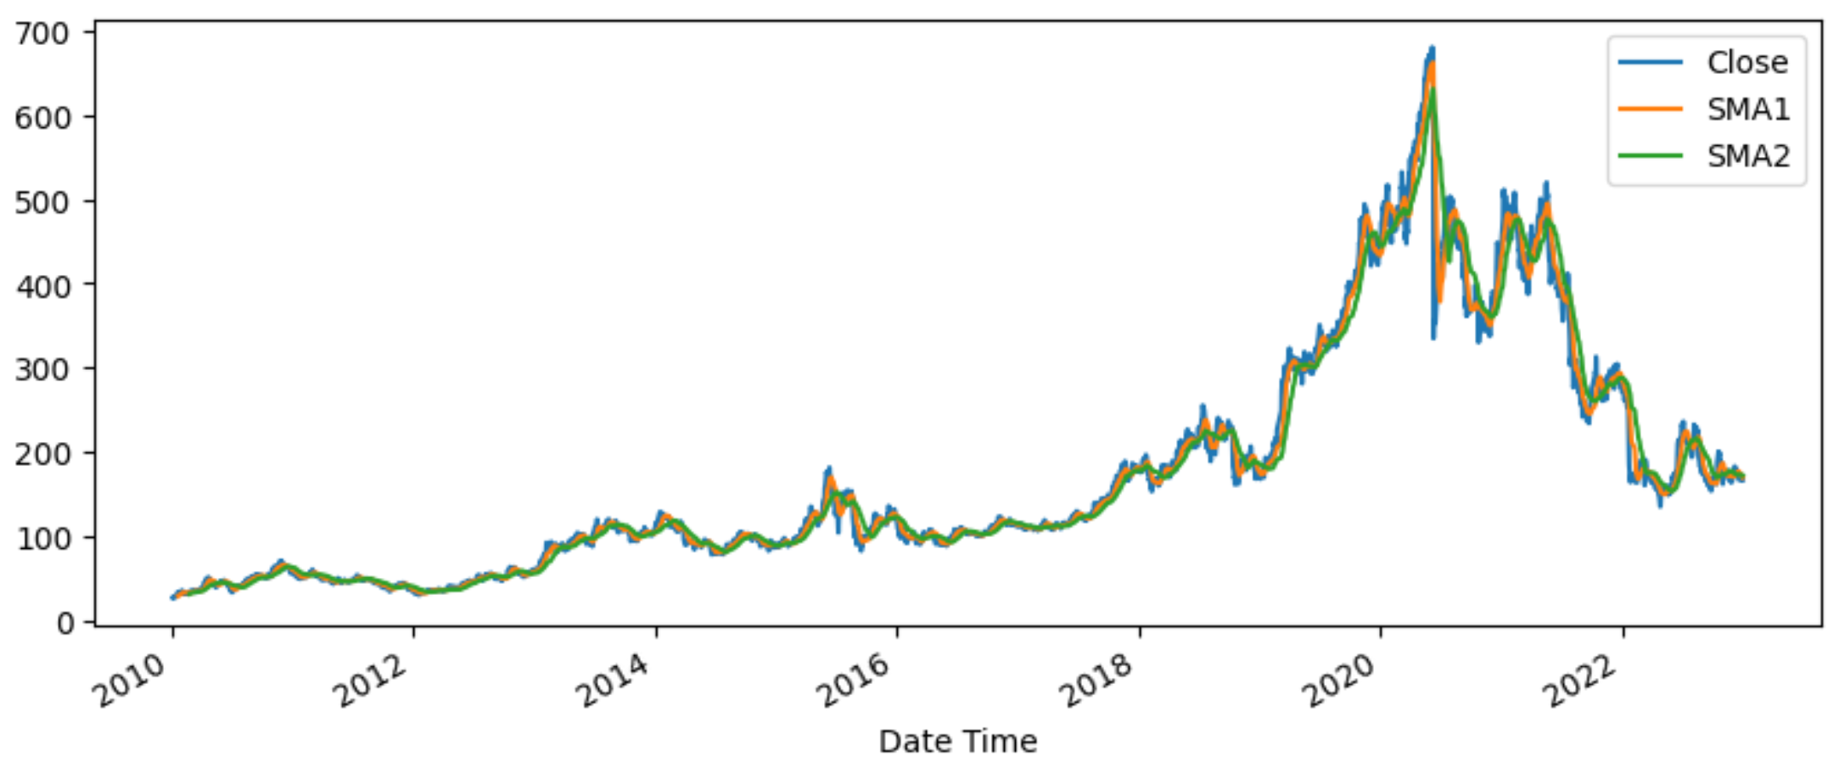
量化交易实践——数据标注
计算短周期和长周期的移动平均，并且可视化

Slide 58
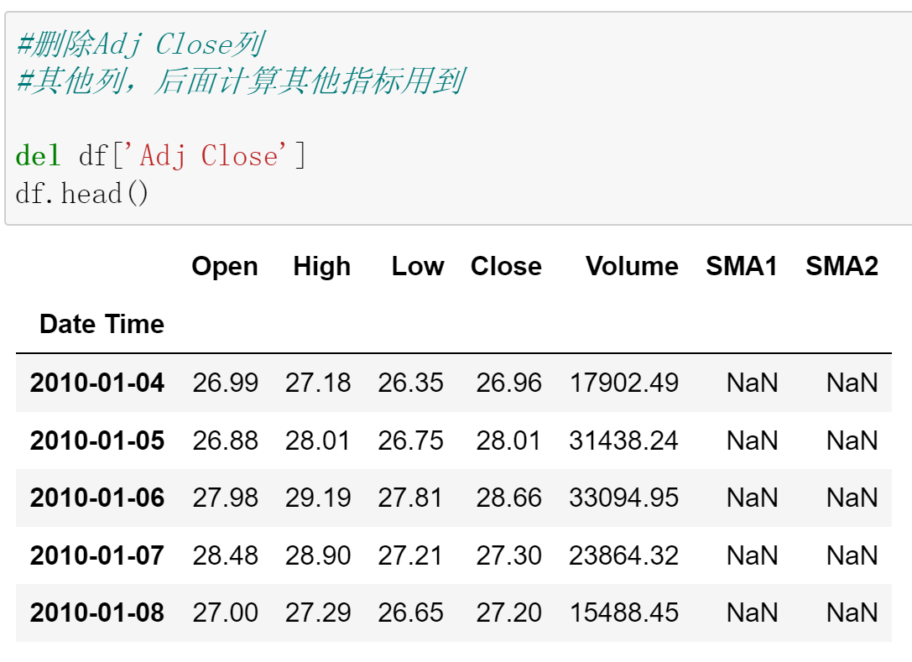
量化交易实践——数据标注
删除Adj Close列，其他数据列在后面计算其他指标时用到

Slide 59
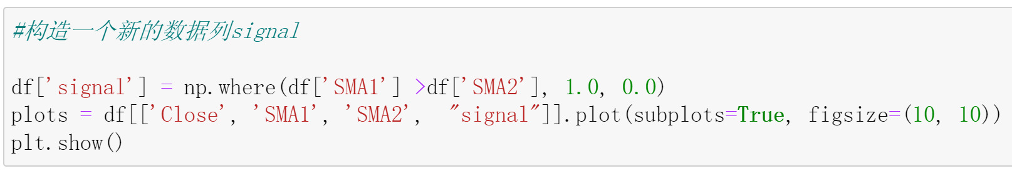
量化交易实践——数据标注
构造一个新的数据列signal
构造一个新的数据列signal，如果短周期移动平均大于长周期移动平均，那么signal为1否则为0
构造signal列的目的，是准备构造真正的Signal列，该列就是数据的标注，即买入、卖出、和不做动作
signal列是临时数据列

Slide 60
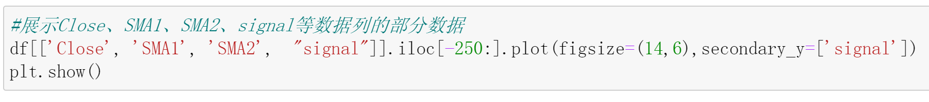
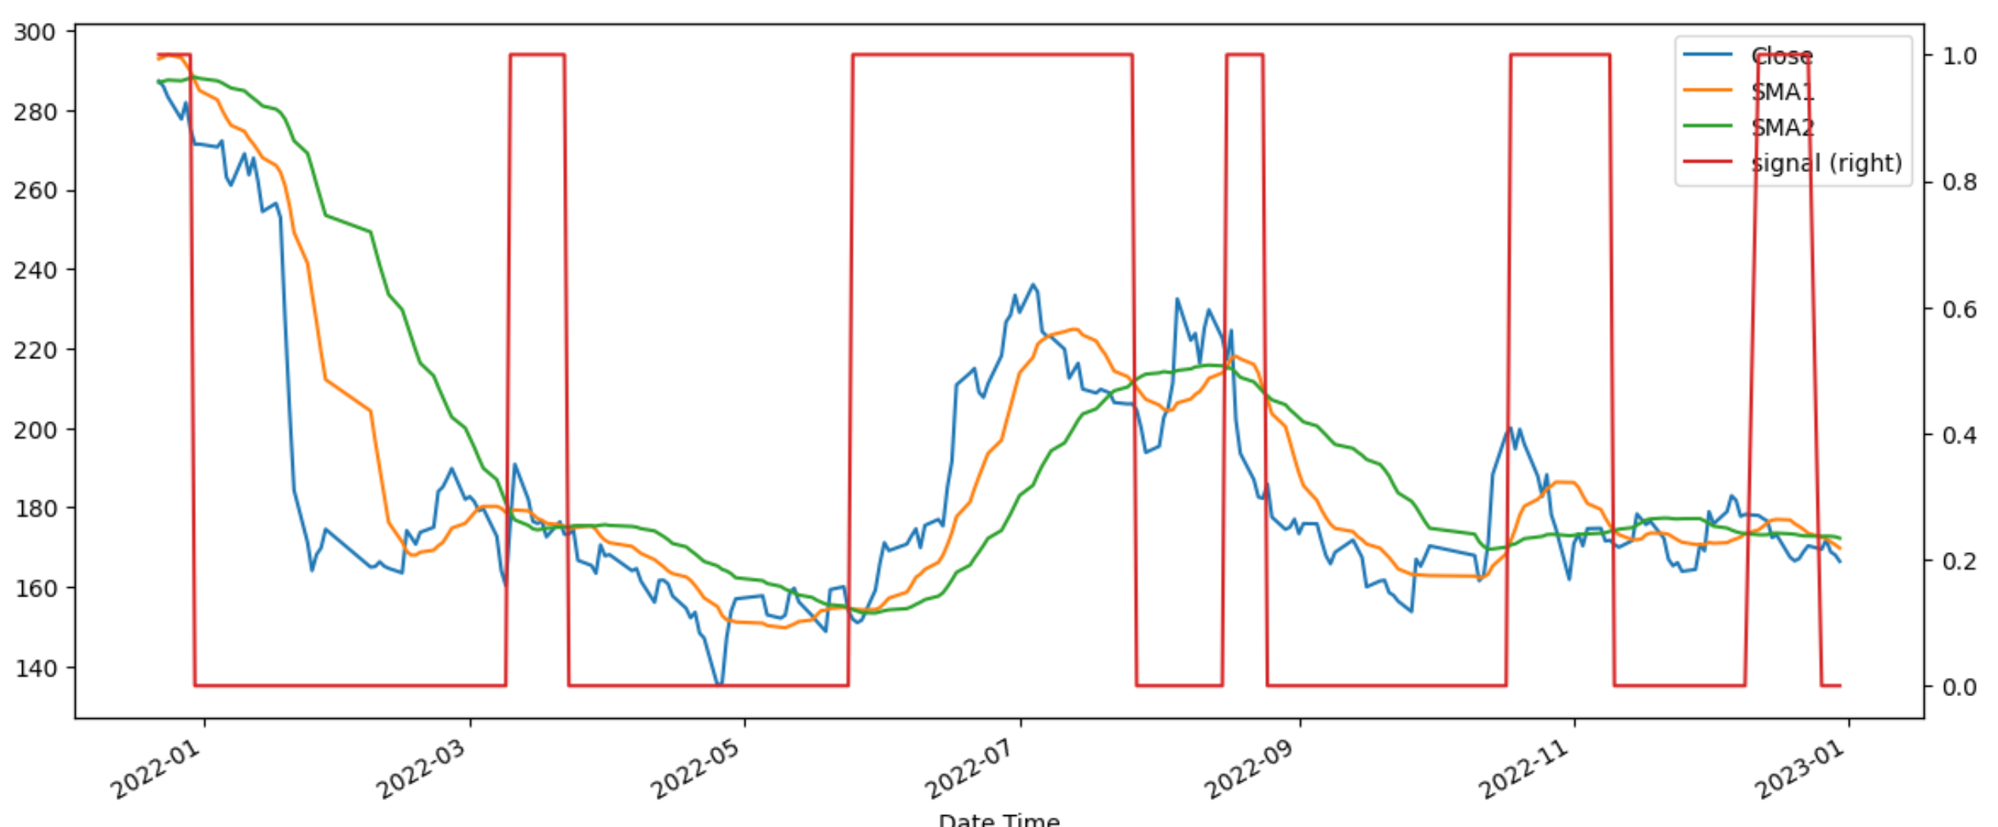
量化交易实践——数据标注
展示Close、SMA1、SMA2、signal等数据列的部分数据

Slide 61
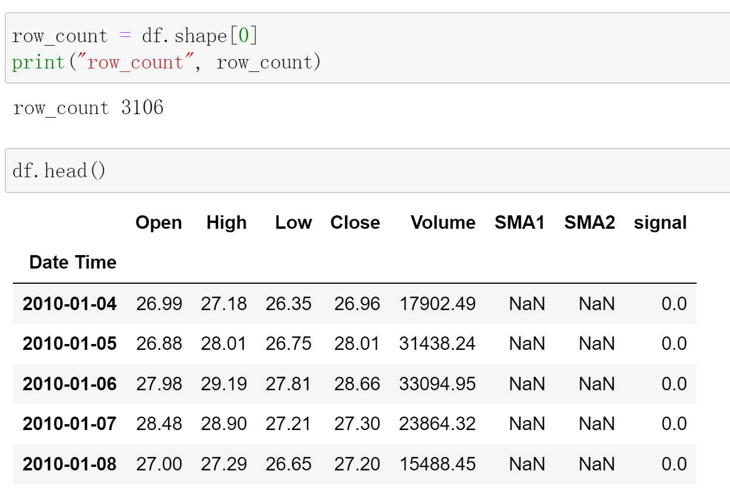
量化交易实践——数据标注
开始构造Signal列
这里，先查看行数和数据

Slide 62
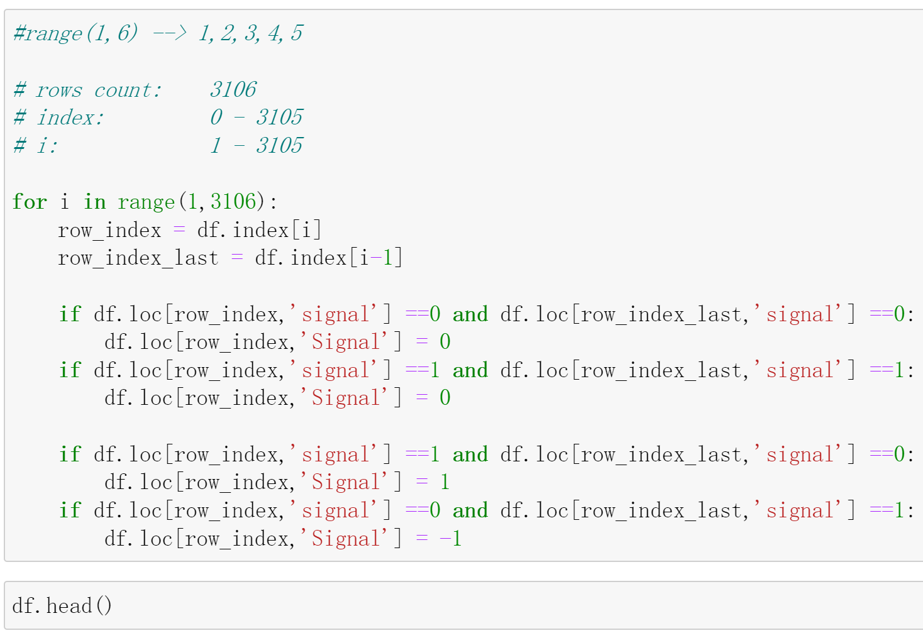
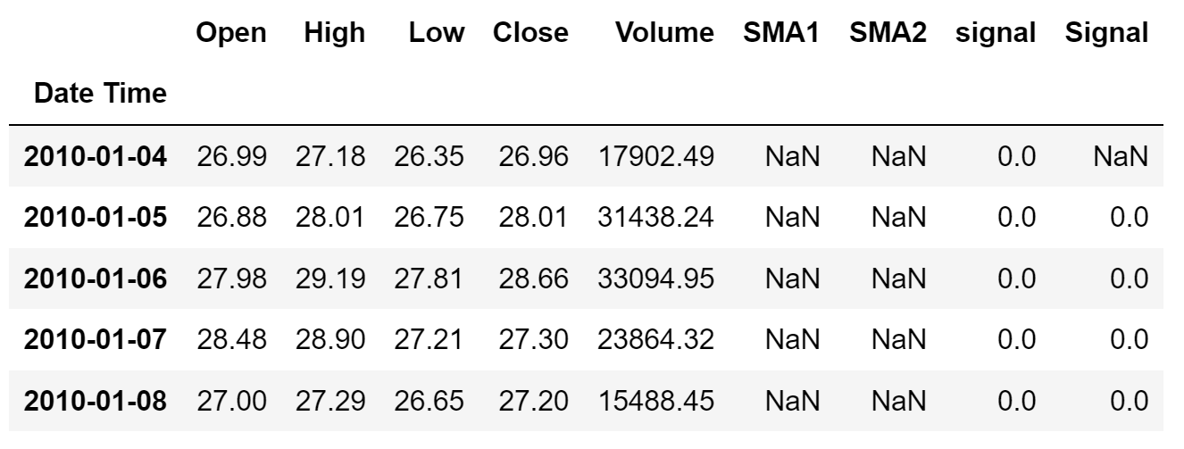
量化交易实践——数据标注
开始构造Signal列
转换规则为，从第二天开始到最后一天，如果判断signal昨天是0今天为1，那么Signal为1即买入，如果判断signal昨天是1今天为0，那么Signal为-1即卖出
其他情况即signal昨天是1今天为1，昨天是0今天为0，那么Signal为0即持有或者不做动作

Slide 63
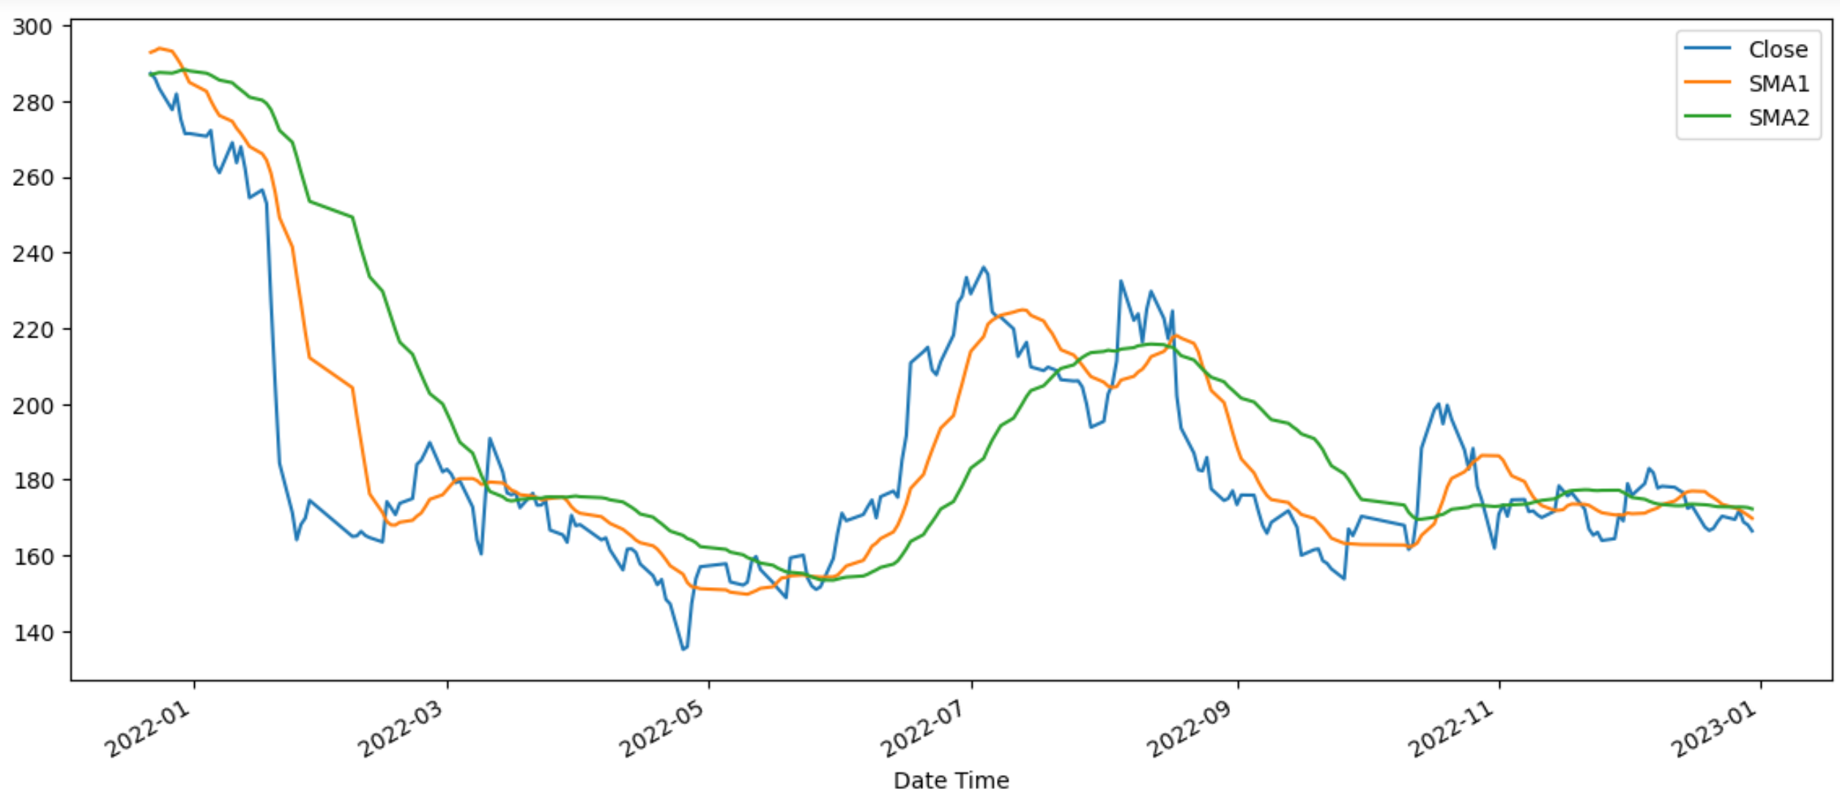
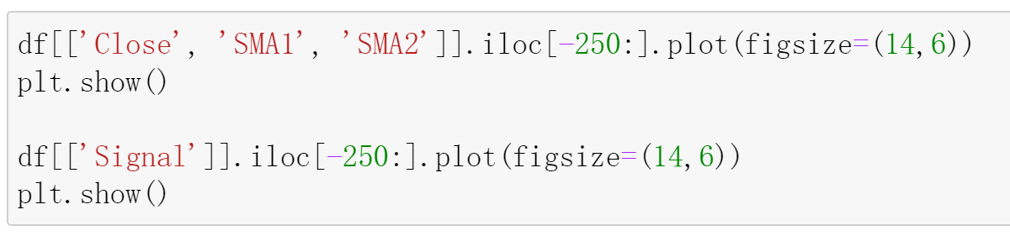
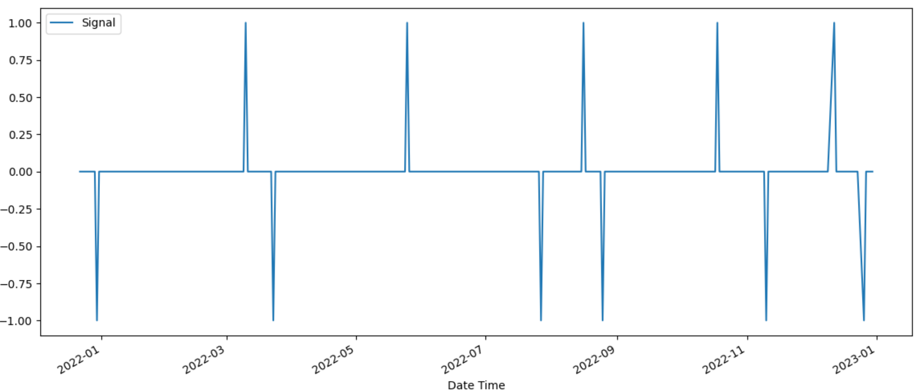
量化交易实践——数据标注
部分结果可视化（验证代码运行是否符合预期）
由此可见，当短周期的移动平均从下边往上穿越长周期的移动平均，我们认为价格将要上涨，适合买入，Signal为1
当短周期移动平均从上边往下穿越长周期的移动平均，我们认为价格将要下跌，适合卖出，Signal为-1
其他时候，我们持有现金，或者持有股票，不做动作，Signal为0

Slide 64
Pause
Pause

Slide 65
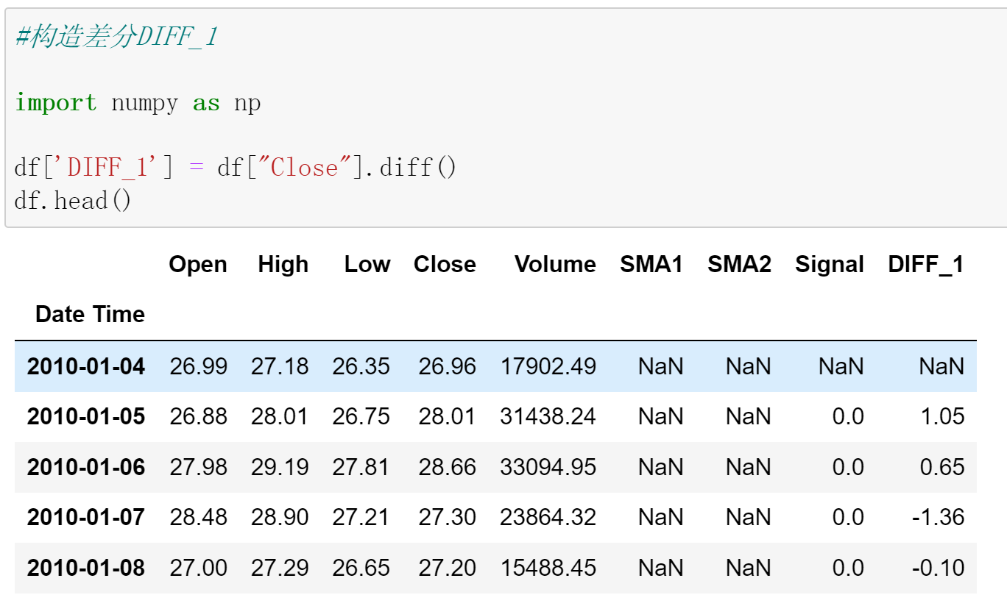
量化交易实践——特征构造与样本生成
构造差分数据列

Slide 66
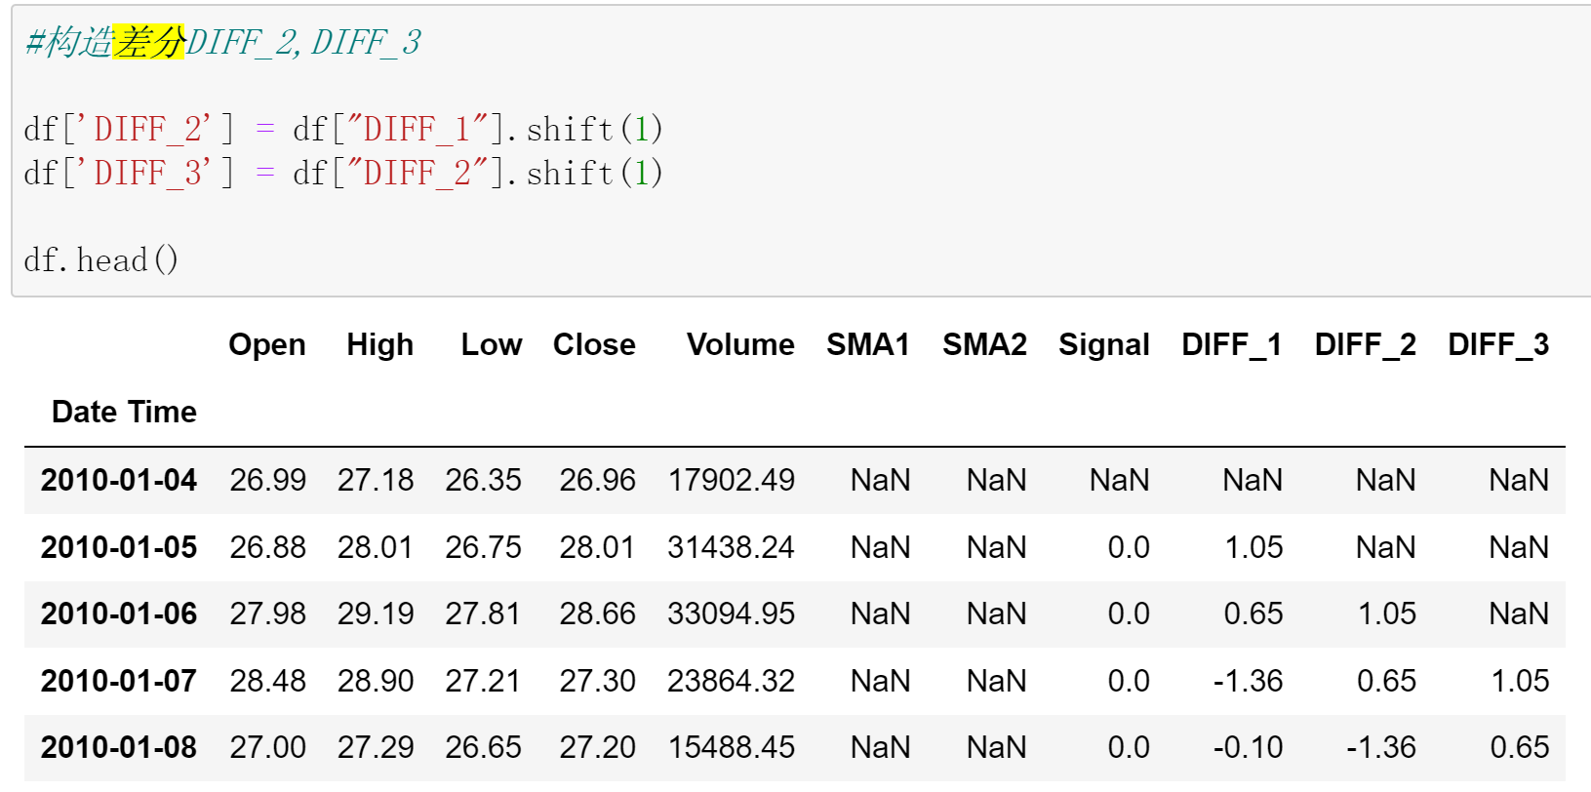
量化交易实践——特征构造与样本生成
构造差分数据列
2010-01-07这一天的DIFF_1、DIFF_2和DIFF_3，分别表示2010-01-07和2010-01-06、2010-01-06和2010-01-05、2010-01-05和2010-01-04的差分值
现在把DIFF_1、DIFF_2和DIFF_3放在同一行上，目的是后续方便构造样本，即一行数据是一个样本

Slide 67
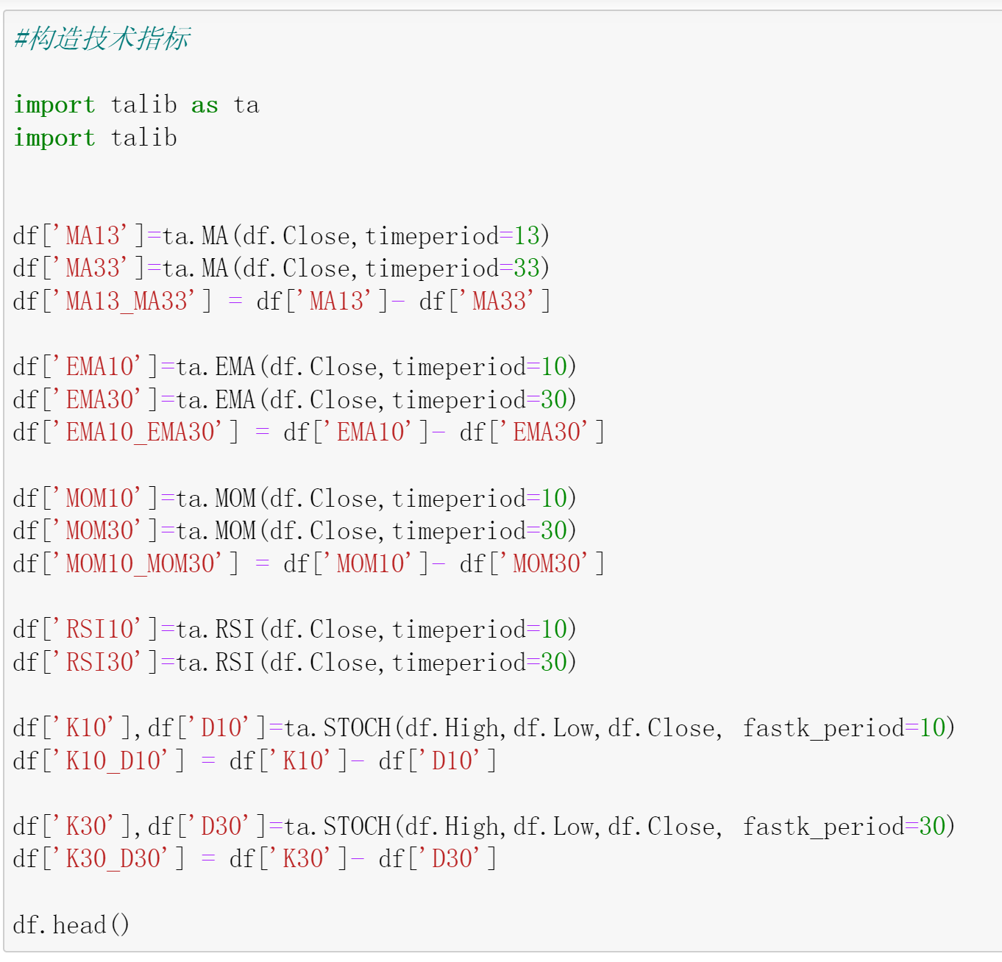
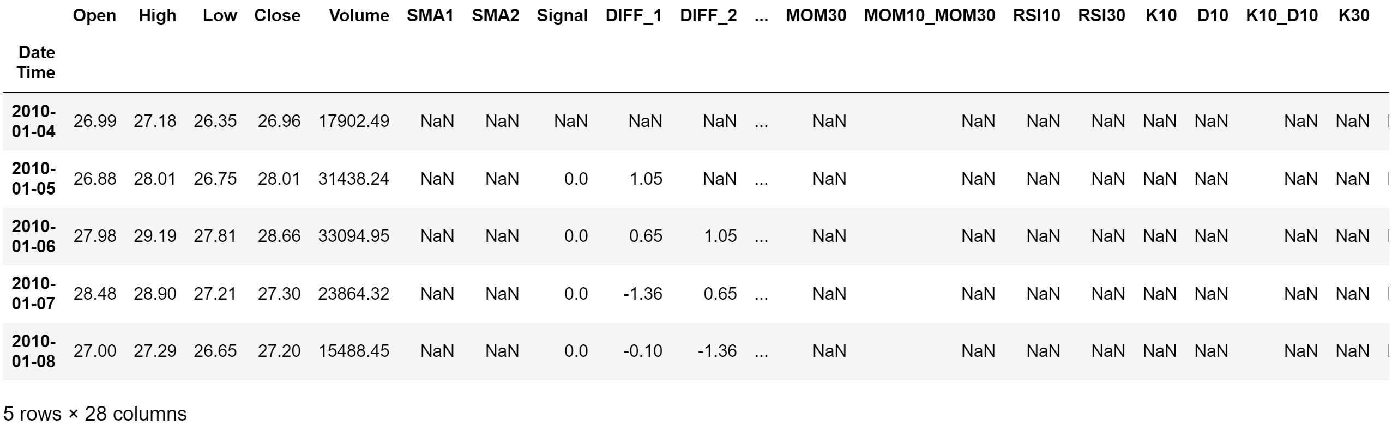
量化交易实践——特征构造与样本生成
构造技术指标（因子）

Slide 68
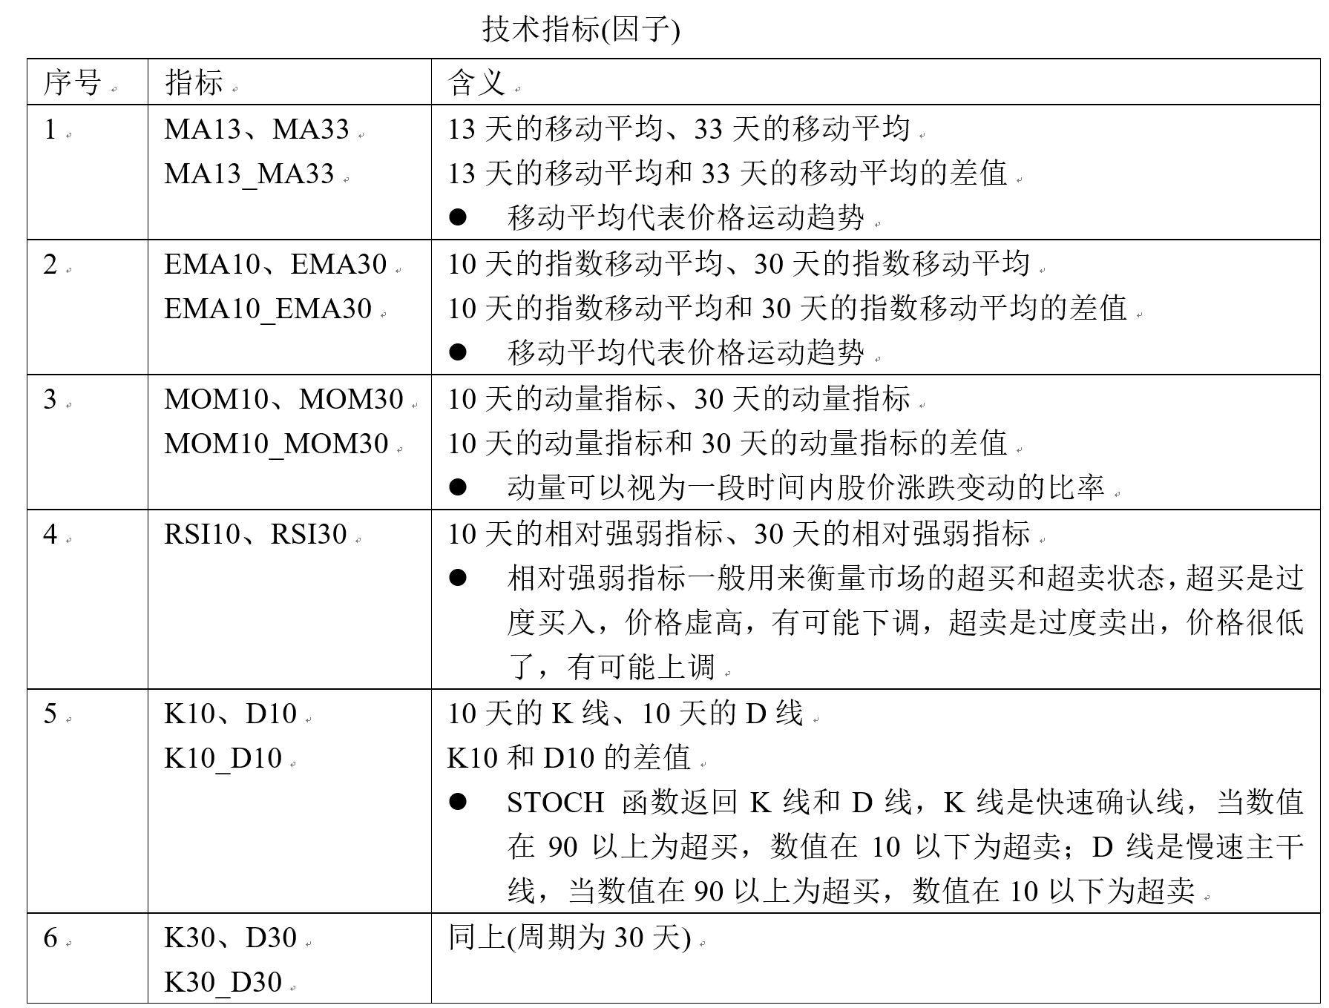
量化交易实践——特征构造与样本生成
技术指标（因子）的意义

Slide 69
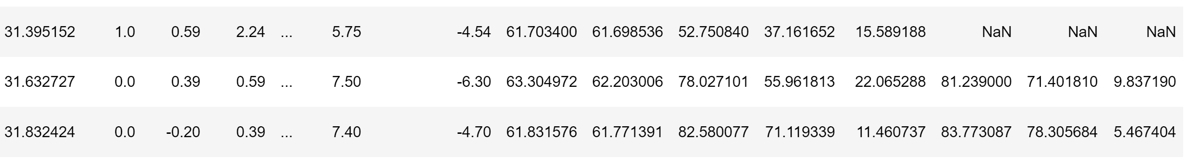
量化交易实践——特征构造与样本生成
显示前35行数据（下标从0到34）
第34行，下标为33
所有数据列非空
可以构造样本

Slide 70
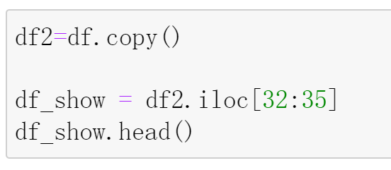
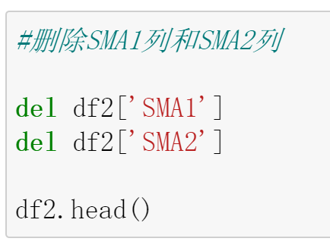
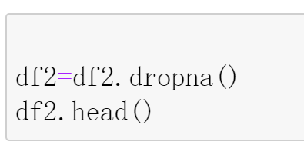
量化交易实践——特征构造与样本生成
从df复制出df2，两者都是Data Frame，两者的结构和数据一模一样，然后剔除空值，准备构造样本
删除SMA1列和SMA2列，这两列是为建立Signal列用到的，在构造样本的时候用不到

Slide 71
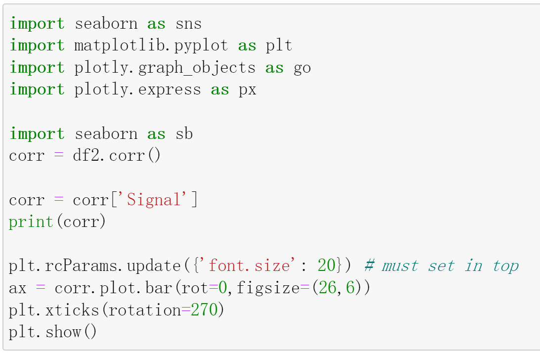
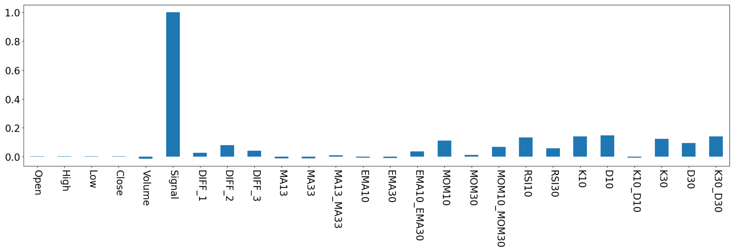
量化交易实践——特征构造与样本生成
显示各个数据列和Signal数据里的相关性，可以一定程度上让我们看到各个数据列多大程度上解释了Signal数据列
从图中可以看出，DIFF_2、DIFF_3、MOM10、MOM10_MOM30、RSI10、RSI30、K10、D10、K30、D30、K30_D30等数据列和Signal的相关性比较高，具有良好的解释作用

Slide 72
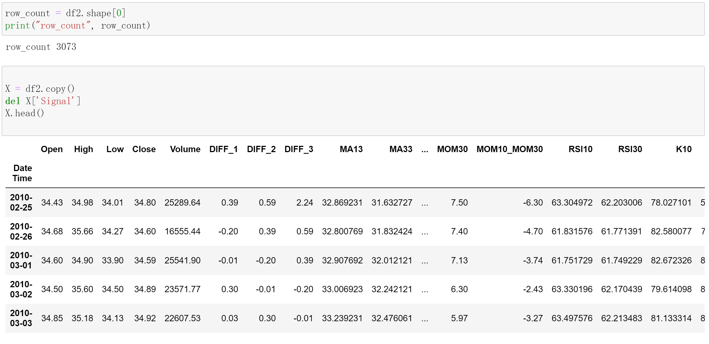
量化交易实践——特征构造与样本生成
构造样本
查看样本的行数
构造X部分

Slide 73
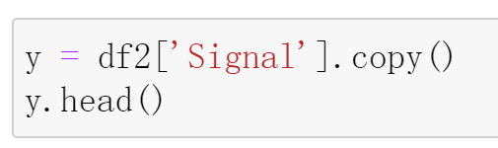
量化交易实践——特征构造与样本生成
构造样本
构造样本的y部分

Slide 74
Pause
Pause

Slide 75
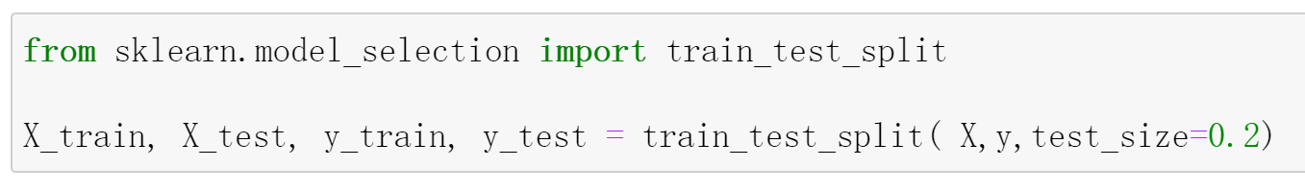
量化交易实践——机器学习模型训练、评价与超参数调优
划分训练集和测试集
训练集占80%，测试集占20%

Slide 76
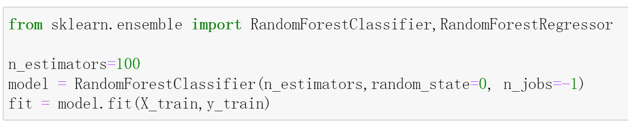
量化交易实践——机器学习模型训练、评价与超参数调优
训练分类模型
设定固定参数即设定n_estimators为100，使用训练集训练一个随机森林分类器模型

Slide 77
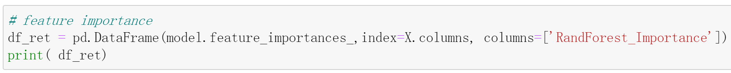
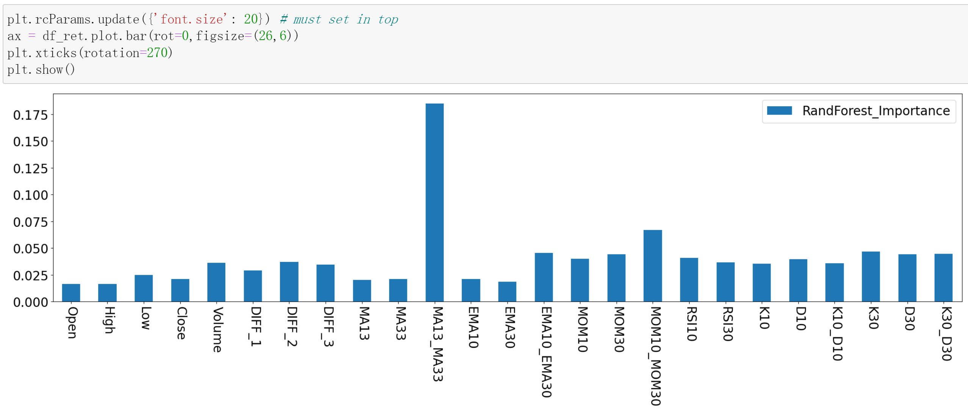
量化交易实践——机器学习模型训练、评价与超参数调优
利用随机森林预测器，对各个特征的重要度进行评价，并且可视化

Slide 78
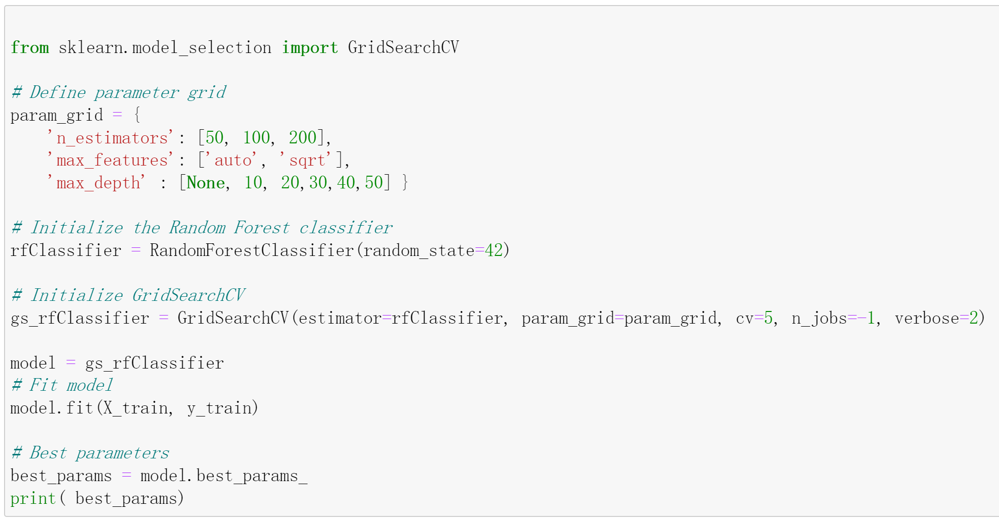
量化交易实践——机器学习模型训练、评价与超参数调优
超参数优化与模型评价
随机森林分类器有一些超参数可以进行调整，比如随机森林中决策树的数量等
在这里，我们设定n_estimators为50、100、或者200，设定max_features为auto或者sqrt，设定max_depth为10、20、30、40、50或者None，使用GridSearchCV寻找优化的参数组合
得到最优的参数组合为“{'max_depth': None, 'max_features': 'auto', 'n_estimators': 50}”

Slide 79
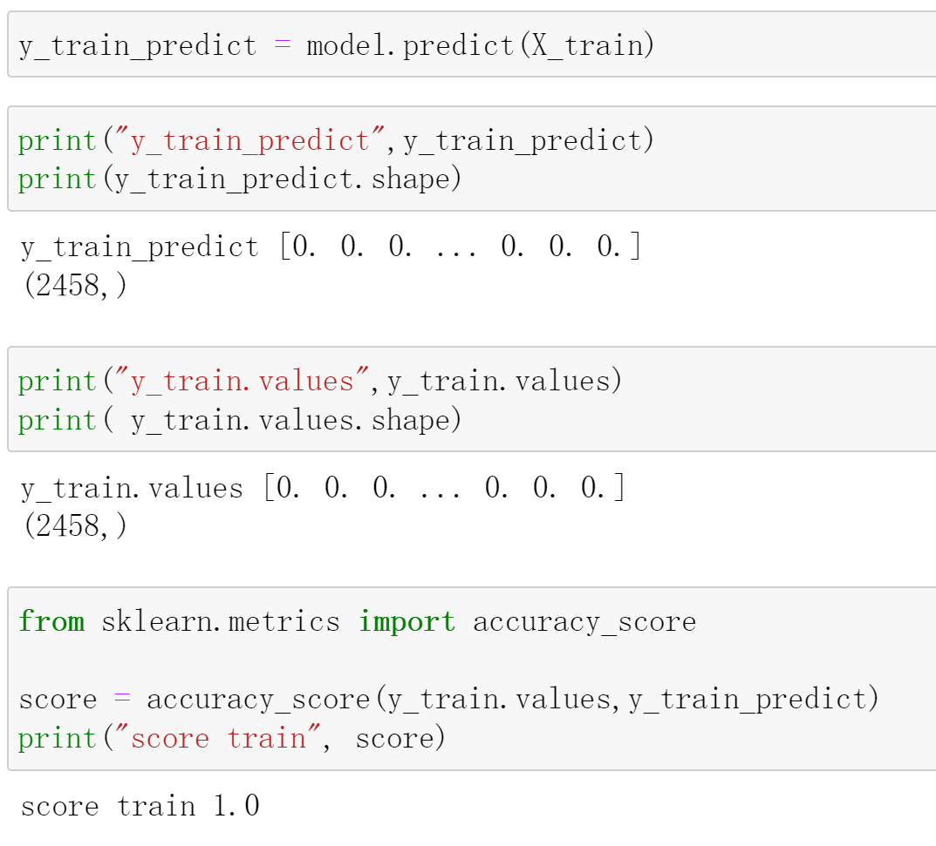
量化交易实践——机器学习模型训练、评价与超参数调优
训练集上的正确率

Slide 80


量化交易实践——机器学习模型训练、评价与超参数调优
训练集上的混淆矩阵

Slide 81

量化交易实践——机器学习模型训练、评价与超参数调优
训练集上每个类别的Precision, Recall, F1 Score

Slide 82

量化交易实践——机器学习模型训练、评价与超参数调优
测试集上的正确率
score test 0.9642

Slide 83


量化交易实践——机器学习模型训练、评价与超参数调优
测试集上的混淆矩阵

Slide 84

量化交易实践——机器学习模型训练、评价与超参数调优
测试集上每个类别的Precision, Recall, F1 Score

Slide 85
Pause
Pause

Slide 86

量化交易实践——模型持久化
使用最优参数训练分类器
把模型存盘
重新装载模型到内存

Slide 87

量化交易实践——模型持久化
重新装载后的模型在训练集上的正确率

Slide 88

量化交易实践——模型持久化
重新装载后的模型在测试集上的正确率

Slide 89
Pause
Pause

Slide 90
量化交易实践——交易策略构建与评价
PyAlgoTrade：是一个量化交易回测Python库
PyAlgoTrade有6大组件，分别是策略(strategy)、数据源(feed)、经纪商(broker)、数据序列(data series)、技术分析指标(technical)、以及优化器(optimizer)
(1) 策略是交易模型的核心类，它决定何时买、何时卖、买卖多少等关键信息
(2) 在数据源方面，可以从CSV文件中加载数据推送给策略，对策略进行回测；也可以利用Twitter数据源，读取Twitter的事件信息进行分析，继而辅助做出交易决策
(3) 经纪商模块负责执行订单
(4) Data Series 是用于管理时间序列的抽象类，价格数据就是时间序列信息
(5) Technical模块用于计算技术分析指标，比如简单移动平均线(SMA)、相对强弱指标(RSI)等
(6) Optimizer可以利用多线程、多节点，提高策略回测的效率

Slide 91
量化交易实践——交易策略构建与评价
交易策略构建基本思路
继承PyAlgoTrade库的BacktestingStrategy类，派生出一个交易策略类MyTestStrategy
装载前文所述训练好的模型，进行交易决策
即基于历史价格数据和各种技术指标，决定买入、卖出、还是不做动作

Slide 92
量化交易实践——交易策略构建与评价
导入必要的Python库
from pyalgotrade.barfeed.csvfeed import GenericBarFeed #价格数据流
from pyalgotrade.bar import Frequency #Price Bar频率
from pyalgotrade.technical import ma #移动平均
from pyalgotrade import strategy #交易策略
from pyalgotrade.stratanalyzer import returns #收益
from pyalgotrade.stratanalyzer import sharpe #夏普指数
from pyalgotrade.stratanalyzer import drawdown #最大回撤
from pyalgotrade.stratanalyzer import trades #交易次数
from pyalgotrade import plotter #历史回测结果的可视化
import pandas as pd #二维表处理库
import numpy as np #数组处理库
import talib as ta #技术分析库
import pickle #模型持久化库

Slide 93

量化交易实践——交易策略构建与评价
定义MyTestStrategy类
第一个成员函数为初始化方法__init__，其参数有self、feed、instrument、smaPeriod1、smaPeriod2等，分别是初始化的对象本身、输入的测试数据Daily Price、股票代码、第一个周期移动平均的天数、第二个周期移动平均的天数
在__init__方法中，首先调用父类的初始化方法，其中的100000为初始资金；记录instrument到成员变量__instrument中，设定成员变量__position为空，即股票为空，也就是目前没有购入任何股票
从输入数据feed中，找出instrument股票代码对应的价格数据，记录到__prices成员变量中，并且基于__prices成员变量计算短周期和长周期移动平均，放到成员变量__sma1和__sma2中
注意，价格数据是以一个Price Bar一个Price Bar的形式传送给交易策略的onBars回调函数的
接下来，构造一个空的Data Fame，有Open、High、Low、Close、Volume等数据列
把上文保存的模型装载到内存中，准备使用

Slide 94

量化交易实践——交易策略构建与评价
MyTestStrategy的一些回调函数
onEnterCanceled函数在买入股票的订单被取消的时候，由PyAlgoTrade运行时(Runtime)回调
onExitOk函数在卖出股票的订单被完全执行后，由PyAlgoTrade运行时(Runtime)回调
这两个函数都把当前持有的股票设置为空
onExitCanceled函数在卖出股票的订单被取消的时候，由PyAlgoTrade运行时(Runtime)回调，在这里重新提交这个订单，即把被取消的订单再提交一次
代码里的getSMA1和getSMA2成员函数，分别返回__sma1和__sma2成员变量，即短周期移动平均和长周期移动平均的数据序列

Slide 95

量化交易实践——交易策略构建与评价
MyTestStrategy的OnBars回调函数（1）
onBars函数首先取得__instrument的当前Price Bar，然后提取日期、开盘价、最高价、最低价、收盘价和交易量等
接着判断df(Data Frame)成员变量的行数；如果行数为0，那么用刚刚提取的日期、开盘价、最高价、最低价、收盘价和交易量构造一个Data Fame，替换df成员变量
如果行数不为0，意味着df已经积攒了一定的价格数据行；那么用刚刚提取的日期、开盘价、最高价、最低价、收盘价和交易量构造一个临时Data Frame，合并到已有的成员变量df的后边，也就是为df增加一个价格数据行
如果成员变量df的价格数据行已经超过34行，那么把最后34行(请回顾前文，我们需要积攒一定量的价格数据，才能计算各个技术指标，即在下标为33的行，也就是第34行，才是第一个有效的样本)拷贝出来，作为一个新的Data Frame即df_test

Slide 96

量化交易实践——交易策略构建与评价
MyTestStrategy的OnBars回调函数（2）
计算DIFF_1、DIFF_2、DIFF_3、MA13、MA33、MA13_MA33、EMA10、EMA30、EMA10_EMA30、MOM10、MOM30、MOM10_MOM30、RSI10、RSI30、K10、D10、K10_D10、K30、D30、K30_D30等指标，加上Open、High、Low、Close、Volume等字段，总共25个字段
这个和训练模型的时候构造的技术指标是一样的，以便利用训练好的模型进行预测
把df_test的最后一行即第34行切割下来作为X，输入装载好的模型model，让它做出预测，预测的结果为1买入、-1卖出、或者0不做动作
根据预测结果，如果是0，就什么都不做
如果预测结果是1，那么在没有股票的情况下，利用现有资金的90%除以股票价格，看看能够买多少股，然后买入股票，即做多
如果预测结果是-1，那么如果目前有股票，那么把股票全部卖掉

Slide 97
量化交易实践——交易策略构建与评价
买卖的配对
买入和卖出是配对的，即先买入后卖出(即做多)
序号 | 预测的action | 是否买卖
1 | SelL Signal = -1.0 | 不卖出，因为开始没有股票
2 | SelL Signal = -1.0 | 不卖出，因为开始没有股票
3 | BUY Signal = 1.0 BUY Action | 买入，用现金买股票
4 | BUY Signal = 1.0 | 不买入，已经有股票，不再买入
5 | SelL Signal = -1.0 SELL Action | 卖出，卖出股票
6 | SelL Signal = -1.0 | 不卖出，因为股票已经卖出
7 | BUY Signal = 1.0 BUY Action | 买入，用现金买股票
8 | BUY Signal = 1.0 | 不买入，已经有股票，不再买入
9 | SelL Signal = -1.0 SELL Action | 卖出，卖出股票

Slide 98

量化交易实践——交易策略构建与评价
全局函数test_one_stock（1）
定义全局函数test_one_stock，这个函数有两个参数，分别是stock_name即股票代码，stock_file_name即股票价格数据文件。
在这个函数中，首先创建GenericBarFeed类的对象feed，然后从stock_file_name文件装载价格数据；设定短周期为13天，长周期为33天，创建MyTestStrategy类的对象myTestStrategy
创建收益分析器returnsAnalyzer、夏普指数分析器sharpeRatioAnalyzer、最大回撤分析器drawdownAnalyzer、交易次数分析器tradesAnalyzer，并且挂接(attach)到myTestStrategy上
PyAlgoTrade运行时不断地把价格数据一个Price Bar一个Price Bar馈入myTestStrategy，myTestStrategy交易策略开始运行起来，这些分析器会记录这些性能指标所需的基础数据

Slide 99
量化交易实践——交易策略构建与评价
全局函数test_one_stock（2）
接着，为myTestStrategy创建一个绘图对象plt；绘图对象的第一个子图，显示Close价格序列，以及买点、卖点；在Close价格子图上，显示SMA1即短周期移动平均，以及显示SMA2即长周期移动平均；第二个子图为Simple returns，即每次买卖的盈亏；第三个子图为浮动的资产净值
最后调用myTestStrategy的run方法运行交易策略，策略运行结束后，显示最后的资产净值，收益率、夏普指数、最大回撤、交易次数等指标
并且把创建的绘图对象plt显示出来

Slide 100

量化交易实践——交易策略构建与评价
执行交易策略
调用test_one_stock函数，参数为"stock01"(股票代码)和"./stock01.csv"(股票价格数据)
使用stock01.csv对交易策略进行回测

Slide 101

量化交易实践——交易策略构建与评价
策略的运行结果
右图包含三个子图，分别是价格子图、收益子图(盈亏)、资产净值子图(累计盈亏)
价格子图上，还显示了SMA1和SMA2移动平均线，并且标记了策略运行以后的买入和卖出操作的时间点
买入用尖角向上的三角形表示，卖出用尖角向下的三角形表示

Slide 102

量化交易实践——交易策略构建与评价
策略的运行结果
在stock01.csv价格数据上，该策略的模拟运行结果为
(1) 资产净值为$126325.79
(2) 收益率为26.33%，收益较好
(3) 夏普指数为0.14，比较差
(4) 最大回撤为55.42%，最大回撤太大，该交易策略的风险较大
(5) 交易次数为32

Slide 103

量化交易实践——交易策略构建与评价
我们把交易策略，在stock02.csv上进行回测，看看它的泛化能力怎么样
包含三个子图，分别是价格子图、收益子图(盈亏)、资产净值子图(累计盈亏)
价格子图上，还显示了SMA1和SMA2移动平均线，并且标记了策略运行以后的买入和卖出操作的时间点
买入用尖角向上的三角形表示，卖出用尖角向下的三角形表示

Slide 104

量化交易实践——交易策略构建与评价
策略的运行结果
在stock02.csv价格数据上，该策略的模拟运行结果为
(1) 资产净值为$40519.68
(2) 收益率为-59.48%，收益很差
(3) 夏普指数为-0.06，很差
(4) 最大回撤为90.57%，最大回撤太大
(5) 交易次数为1

Slide 105
量化交易实践——交易策略构建与评价
从结果来看，这个交易策略在stock02.csv上的历史回测结果并不好
说明其泛化能力有限
我们关心的问题是，原因到底是什么呢？有没有改进的余地呢？

Slide 106
Pause
Pause

Slide 107

总结与展望——数据标注
前文所述的数据标注方法，是一种简单的方法
它基于这样的假设，当短周期的移动平均从下边往上穿越长周期的移动平均，我们认为价格将要上涨，适合买入
当短周期移动平均从上边往下穿越长周期的移动平均，我们认为价格将要下跌，适合卖出
这样的操作并不一定是盈利的，当价格处在总体上涨趋势中的时候，比如下图中，在数字1对应的点买入，在数字2对应的点卖出，是盈利的
但是如果价格处在总体下跌的趋势中，比如下图中，在数字3对应的点买入，在数字4对应的点卖出，则是亏损的。我们应该考虑其他的数据标注方法

Slide 108
总结与展望——数据标注
均值与阈值
我们可以计算一段时间内的价格的均值，并且设定一个阈值
当价格在均值加上一个阈值之上时，适合卖出
当价格在均值减去一个阈值之下时，适合买入
如果我们已经判断到一段时间内，价格的变化处在横盘整理中或者总体上涨趋势中，相信这样的标注方法会取得比较好的盈利效果

Slide 109

总结与展望——数据标注
局部最高点和局部最低点
价格的变化千变万化，即便在总体上涨和下跌的趋势中，也有一些反向的调整
可以考虑对价格数据进行平滑处理，去掉细碎的价格变化，保留总体趋势
然后找出平滑后的价格曲线的局部最高点和局部最低点，把局部最低点作为买入点，把局部最高点作为卖出点

Slide 110
总结与展望——数据标注
局部最高点和局部最低点的改进
人们一般对总是能够踩中高点和低点，完成逃顶和抄底表示怀疑；价格运动处在上涨趋势、下跌趋势和横盘整理中，从下跌转换为上涨和从上涨转换为下跌，称为反转
一般地，反转需要一些指标的确认，即确认反转是真正发生了
我们可以选择在局部最高点和局部最低点之后一段时间，选择这样的时间点作为买入和卖出点
结合我们从数据上计算的一些技术指标，以及其他渠道收集的一些变量(比如交易量的放量)，作为解释因子确认这些趋势反转，这样构建的模型可能更加具有可信度
历史信息
历史信息：看到反转，反转持续了一段时间

Slide 111
总结与展望——数据标注
模仿人类高手进行操作
每年，一些头部金融机构举办股票交易和期货交易大赛
选手们通过实盘模拟，完成选股和交易，最后决出优胜者；这些优胜者的操作，即他们选择了什么股票，什么时候买入，什么时候卖出，可以看作是人工标注
大赛的举办者掌握了这些操作信息，是否可以加以应用，以及如何使用，目前在法律方面还存在空白，没有规定

Slide 112
总结与展望——数据的规范化
数据的规范化：从绝对值到相对值，提高模型泛化能力
我们在stock02.csv上测试交易策略；由于模型是在stock01.csv上进行训练的，交易策略在stock02.csv上的测试结果很差
到底是什么原因呢？真正的原因是，我们训练的模型拟合到具体的价格上，而不是识别价格的运动趋势
可以考虑使用相对值，即对这些数值进行滑动窗口式的相对值处理，即在一个滑动窗口内，计算价格的相对变化，包括日内Open、High、Low、Close之间的相对变化，以及日间Close价格之间的相对变化，即DIFF_1、DIFF_2、DIFF_3等特征改成相对变化率，相信模型的表现会好一点

Slide 113

总结与展望——技术指标（因子）
各类技术分析指标的运用、因子设计与选择
Ta-Lib库提供的指标，可以分为趋势性指标(Trend or Overlaps Indicators)、动量指标(Momentum Indicators)、交易量指标(Volume Indicators)、周期性指标(Cycle Indicators)、波动性指标(Volatility Indicators)、形态识别指标(Pattern Recognition)等类别
此外，读者也可以自行设计有用的因子

Slide 114
总结与展望——其他经济变量
其他经济变量
在进行量化交易的时候，人们不仅关注价格的变化情况，还参考基本面数据、宏观经济数据、微观经济数据、财经新闻和博客等数据
在此基础上，进行综合考虑，判断合适的买点和卖点
这些数据的引入，需要有效的方法对其进行分析，提取有用的信息，作为交易决策的参考；也就是从这些数据上概括和计算因子，作为现有自变量的补充

Slide 115
Q&A
Thanks!

